Slide 1



내가 기획한 ICT가
세상을 바꾼다면?
SW개발/HW제작 설계서
스마트 안경을 이용한 똑쇼 (똑똑한 쇼핑)
2021. 8. 27.
임의의팀 – 한태희(팀장), 김민석, 김지석, 전수민
Mentor 한주연

Slide 2


| 요구사항 정의서
구분 | 기능 | 설명
S/W | 바코드 번호 추출 및 상품명 도출 | 영상으로 인식한 바코드에서 바코드 번호 추출하고, 대한상공회에서 제공하는 바코드 정보를 활용해 바코드에 대응되는 실제 상품명으로 변환한다.
 | 상품 리뷰 크롤링 및 DB 내 저장 | 상품에 대한 기본적인 정보와 사용자의 후기들을 Python을 이용한 Crawling으로 수집하고 MySQL 기반의 DB에 저장한다.
 | DB 내 리뷰로 텍스트마이닝 및 저장 | 리뷰 데이터의 분석을 통해 키워드를 도출해 내고 Python의 Wordcloud를 통해 키워드를 텍스트마이닝으로 표현함으로써 제품의 평가를 한눈에 보기 쉽게 한다.
 | 앱 실행 로딩 및 PUSH 알림 | 앱 실행 시 앱 내 카메라로 넘어가고 똑쇼에서 바코드 인식 완료 PUSH 알림으로 인한 앱 실행 시에는 상품 정보로 바로 연결된다.
 | 앱 내 카메라 바코드 인식 | 똑쇼를 사용하지 않아도 앱 사용을 통해 상품 리뷰를 확인할 수 있다.
 | 텍스트마이닝 및 상품 리뷰 가져오기 | DB에 저장되어 있는 리뷰와 상품이미지, 텍스트마이닝 정보 등을 AWS 서버와 Firebase Cloud를 통해 접근하고 불러온다.
 | TTS 음성 출력 | 사용자가 이어폰 사용 시 제품의 간단한 이름 및 가격 등의 간단한 정보를 음성으로 들을 수 있게 출력한다.
H/W | ESP32 네트워크 접속 | 영상 정보 전달을 위한 네트워크에 접속하기 위해 WiFi Manager AP mode를 임시로 활용하여 원하는 네트워크를 선택할 수 있게 한다.
 | ESP32 영상 스트리밍 | 안경에 부착된 ESP32의 카메라를 통해 상품의 바코드를 추출할 소스 영상을 스트리밍 한다.

Slide 3
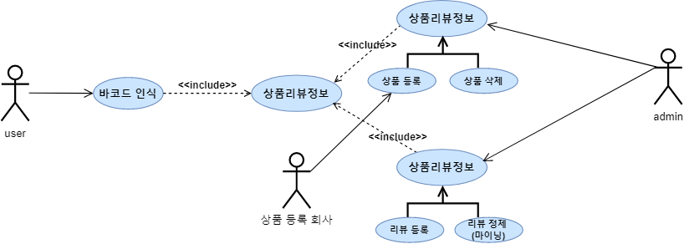
| 유즈케이스

Slide 4
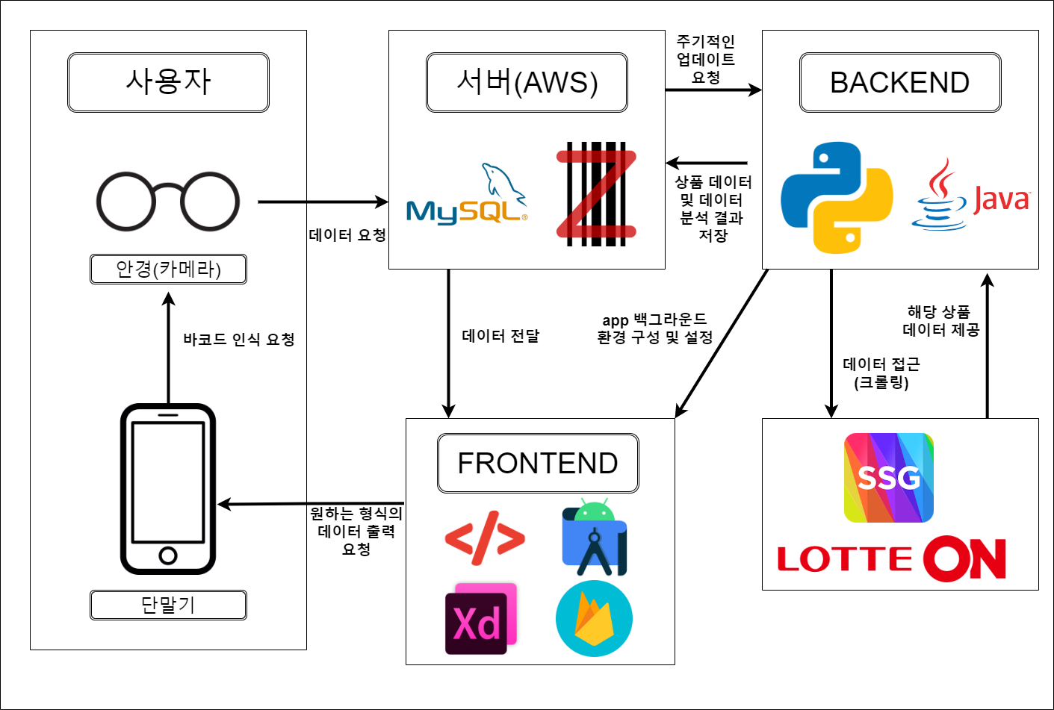
| 서비스 구성도 - 서비스 시나리오
데이터 크롤링을 통하여 SSG, LotteOn 홈페이지에서 원하는 정보를 가지고 온다.
가지고 온 데이터를 데이터베이스에 저장한다. 이때 각각의 홈페이지에서 새로 생성된 데이터만 갱신한다.
데이터베이스에 들어있는 리뷰 데이터를 가지 데이터 마이닝을 통해 분석 결과 또한 서버에 저장한다.
해당 단말기에서 바코드 촬영 모드를 활성화한다.
인식한 바코드와 대응되는 데이터의 상세 정보, 리뷰 정보, 분석 결과 정보 등을 요청한다.
요청된 데이터를 단말기에서 볼 수 있도록 전달한다.

Slide 5

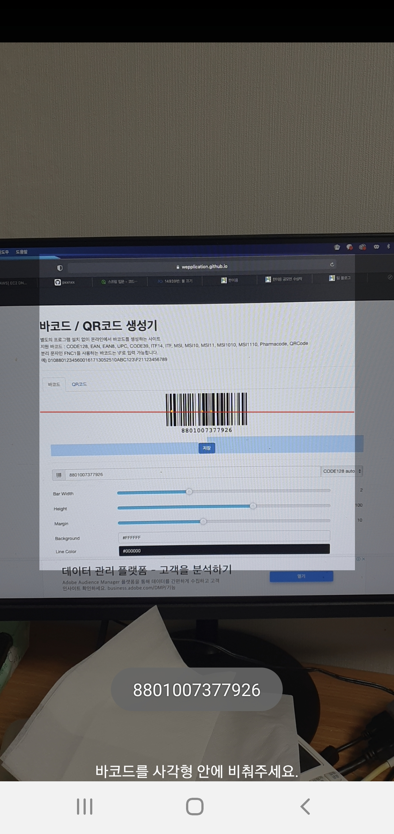

| UI/UX 정의서 - 화면
1 | 로딩화면 : 앱 실행 시 카메라로 들어가기 이전에 보여주는 로딩 화면
2 | 카메라 : 앱을 수동으로 실행 시 스마트 안경 대신 카메라로 바코드 인식 할 수 있는 페이지로 넘어감
▲ TTKS
아이콘 디자인

Slide 6
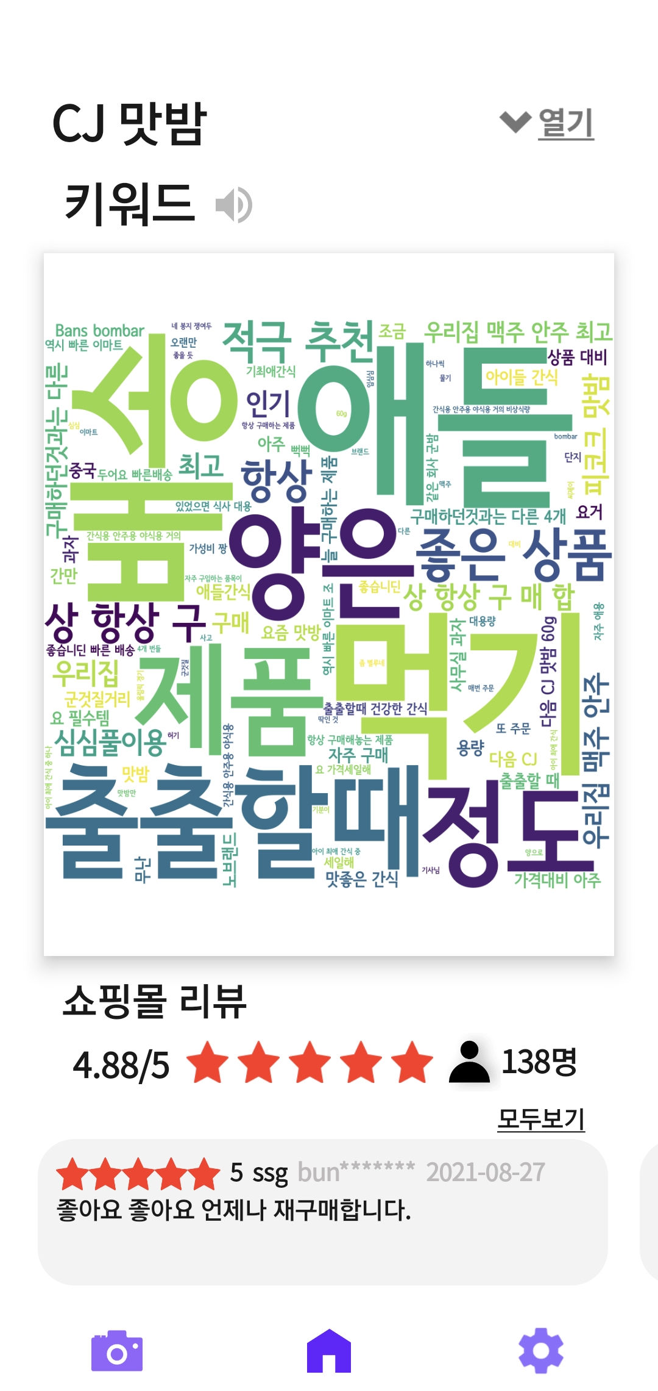
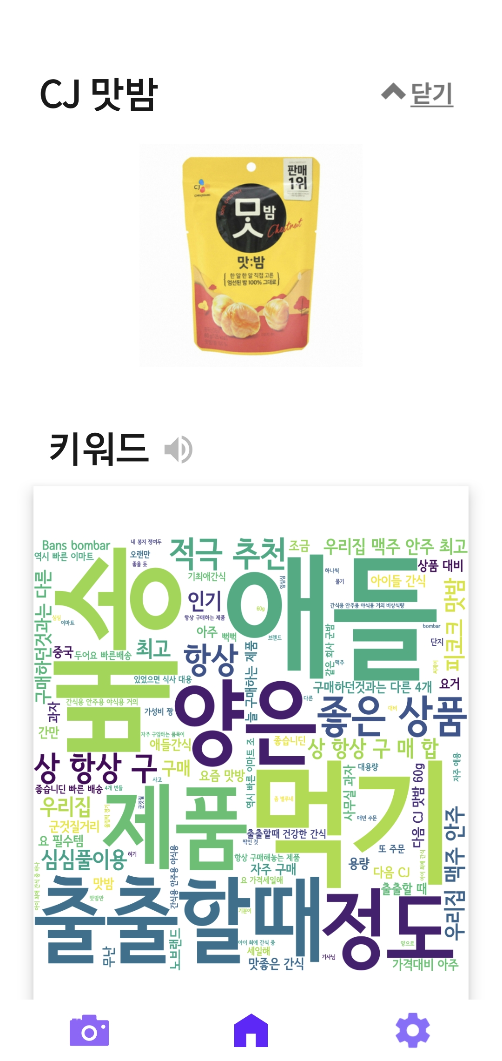
| UI/UX 정의서 - 화면
1 | 메인페이지 : 상품 이름, 사진, 리뷰 텍스트마이닝 결과를 간략하게 보여줌
2 | 메인페이지 - 펼치기 : 열기 클릭 시 사진을 보이게 할 수 있고 닫기 클릭시 다시 안 보이게 됨

Slide 7
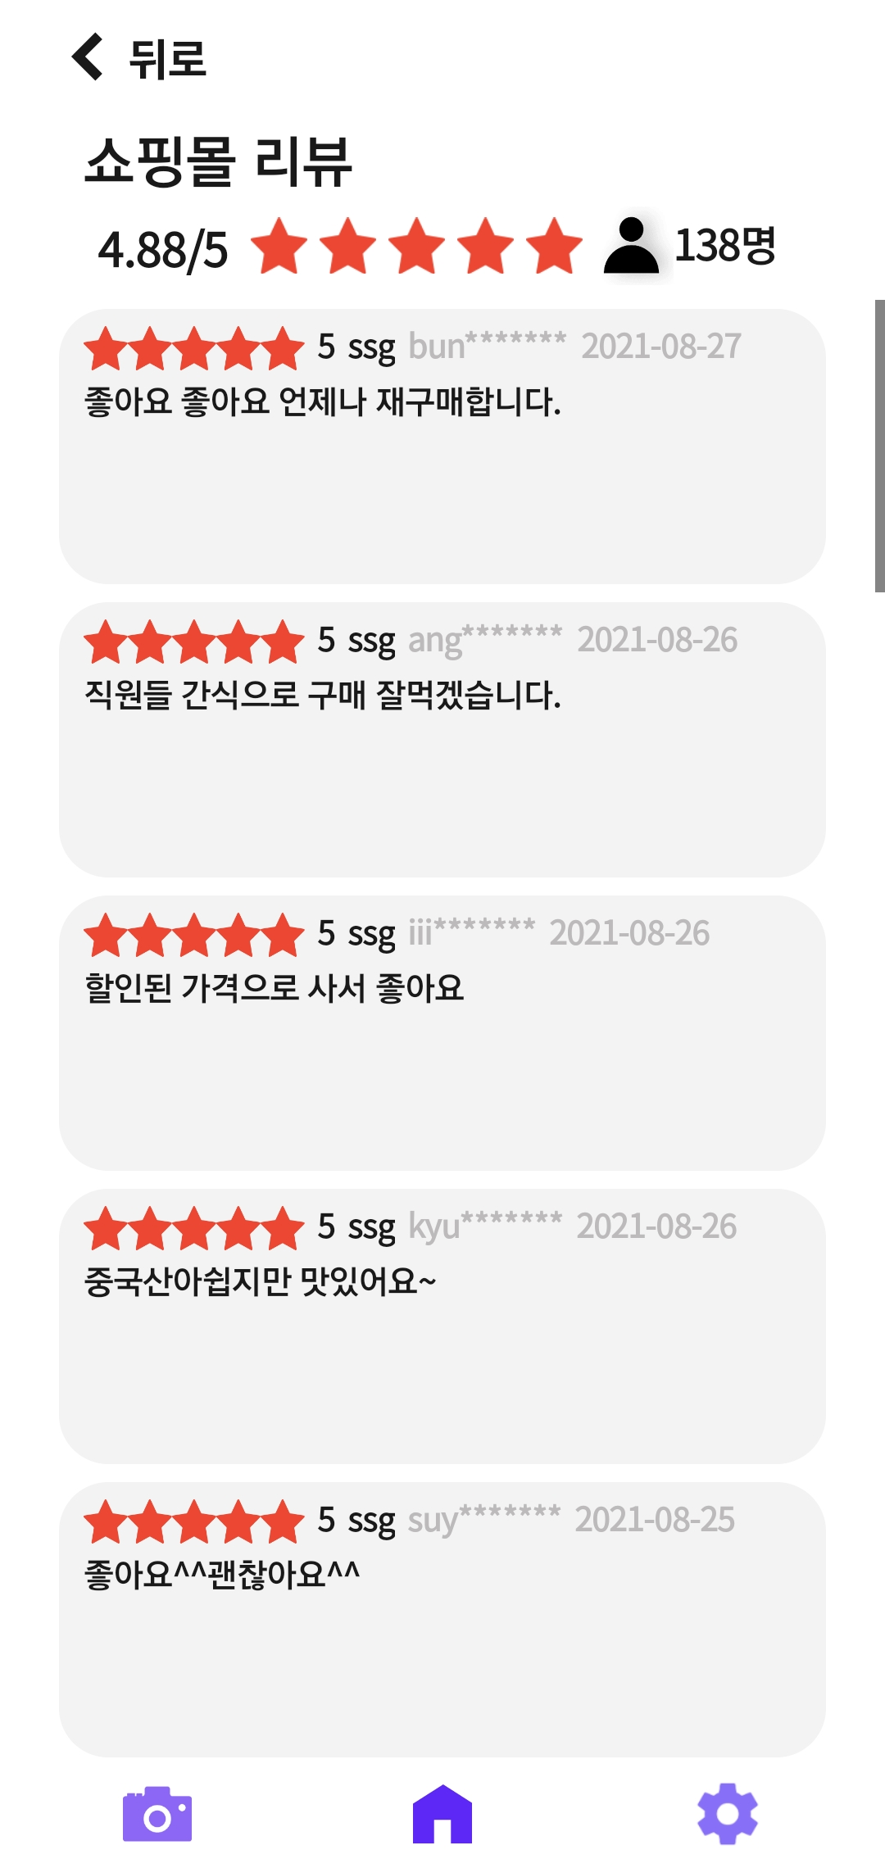
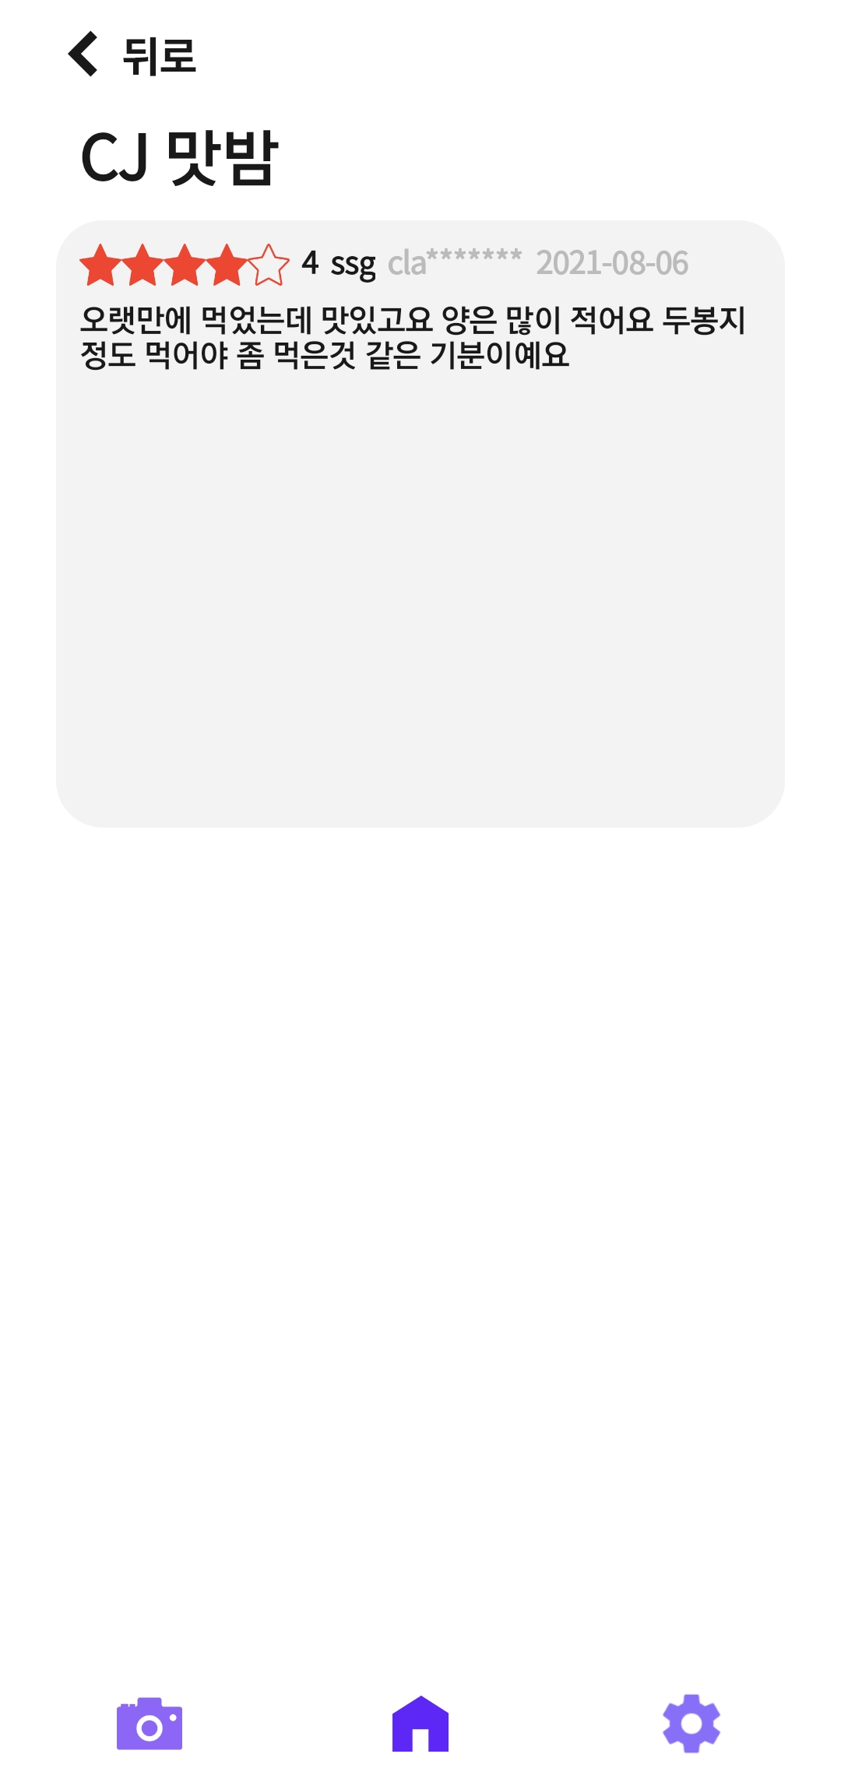
| UI/UX 정의서 - 화면
1 | 토탈리뷰 : DB에 저장한 해당 상품의 리뷰를 최신순으로 보여줌
2 | 줌리뷰 : 하나의 리뷰를 상세하게 보여줌

Slide 8
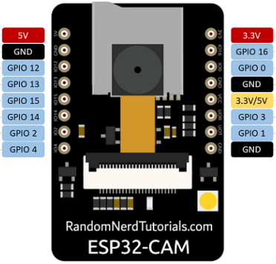
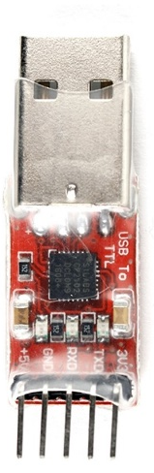
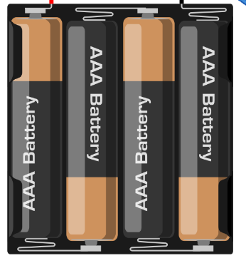
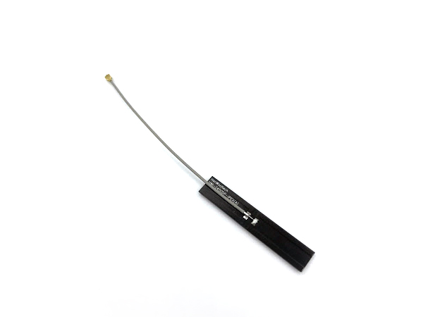
| 하드웨어/센서 구성도
업로드 시 | 연결 핀 | 설명
FTDI USB to TTL | 3V | ESP32의 3.3V에 연결
 | TXD | ESP32의 GPIO3에 연결
 | RXD | ESP32의 GPIO1에 연결
 | GND | ESP32의 GND에 연결
ESP32 | ESP32의 GPIO0과 GND를 연결
구동 시 | 연결 핀 | 설명
6V Battery | (+) | ESP32의 5V에 연결
 | (-) | ESP32의 GND에 연결
IPEX 안테나 | 연결부 | ESP32 외장안테나 포트에 연결

Slide 9
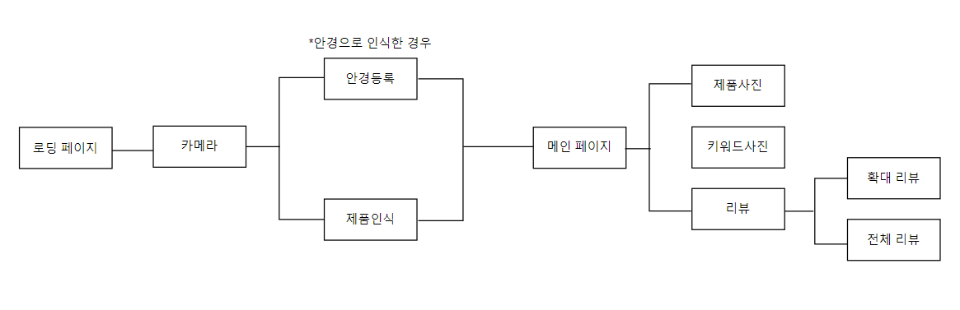
| 메뉴 구성도
스마트안경으로 조회 시
바로 메인 페이지 출력
앱 수동 실행 시
앱 내 카메라 실행
(바코드 인식 / 똑쇼 매핑 가능)

Slide 10
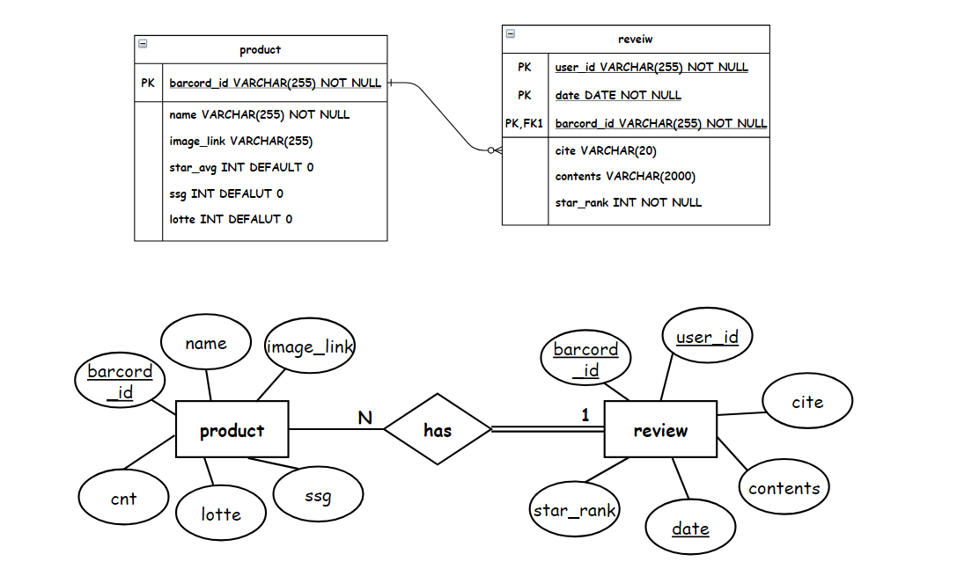
| 엔티티관계도 - ERD

Slide 11
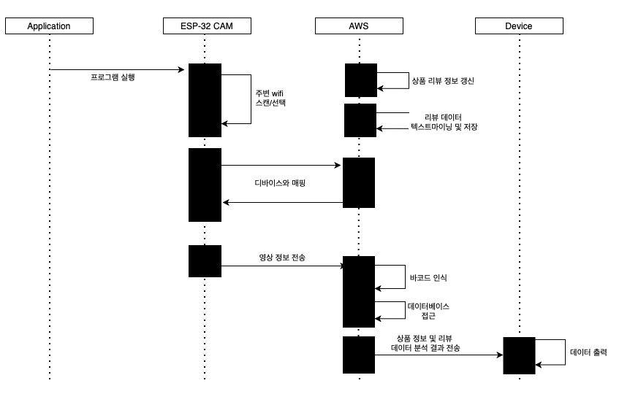
| 기능 처리도(기능 흐름도)

Slide 12
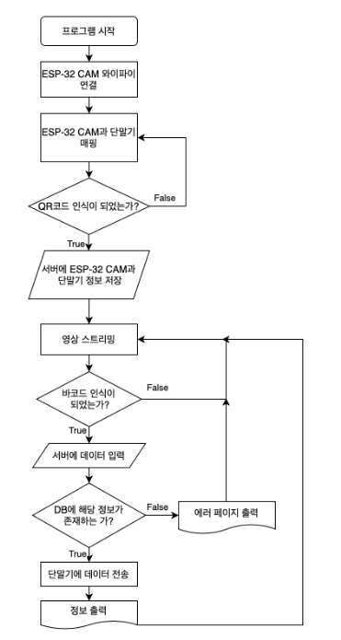
| 알고리즘 명세서

Slide 13

| 하드웨어 설계도
AWS Server
IPEX 안테나
ESP32 CAM
Smart Phone
CAM Streaming
6V Battery

Slide 14
| 프로그램 - 목록
Arduino Control
Mobile APP
Total_Review.java
Arduino_Streaming.ino
ESP32 Wifi 제어
영상 스트리밍 URL 생성
Admin Backend
cvbarcode.py
영상 내 바코드 인식
driveupload.py
Textmining 결과를 Firebase를 통해 서버로 전달
textmining.py
바코드 번호에 따른 상품 리뷰를 fetch한 후 키워드 textmining 진행
Admin Crawling
Total_Crawl.py
온라인 쇼핑몰 별로 설계된 Crawling을 진행하여 MySQL DB 내에 저장
TM_LotteOn_Crawl_DB_Save.py
롯데온 쇼핑몰 웹페이지에 적합한 Crawling 코드
TM_SSG_Crawl_DB_Save.py
신세계 쇼핑몰 웹페이지에 적합한 Crawling 코드
MainActivity.java
상품 이름, 사진, 리뷰 텍스트마이닝 결과를 간략하게 보여줌
DB에 저장한 해당 상품의 리뷰를 최신순으로 보여줌
Zoom_Review.java
하나의 리뷰를 상세하게 보여줌
LoadingActivity.java
앱 실행 시 카메라로 들어가기 이전에 보여주는 로딩 화면

Slide 15
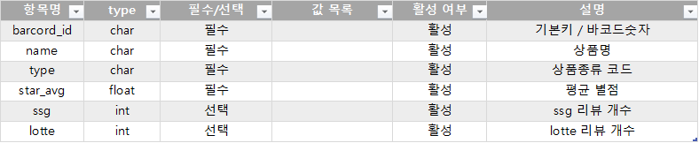
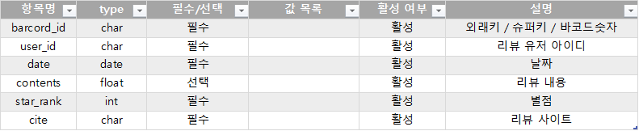
| 테이블 정의서 - ERD
Product 테이블
바코드번호를 기본키로 가진 상품테이블
Review 테이블
리뷰를 등록한 유저아이디와 등록한 날짜
그리고 product의 기본키를 외래키로 가져온 바코드 번호를
기본키 (슈퍼키)를 가진 리뷰테이블

Slide 16
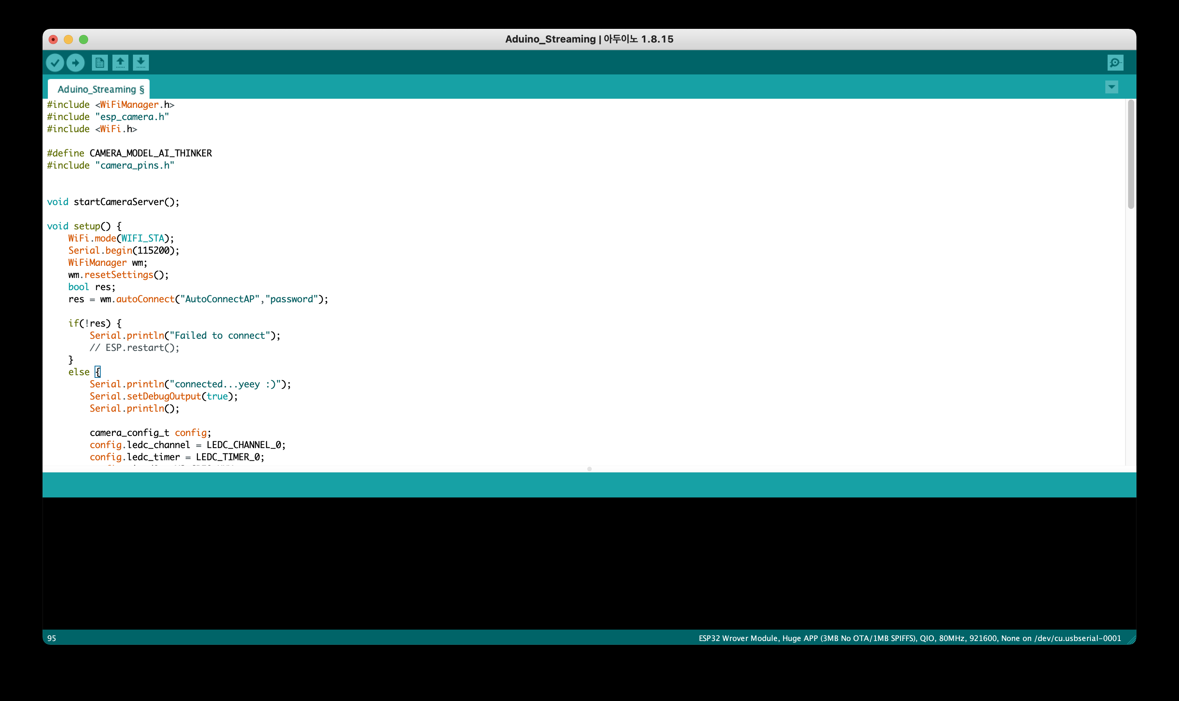
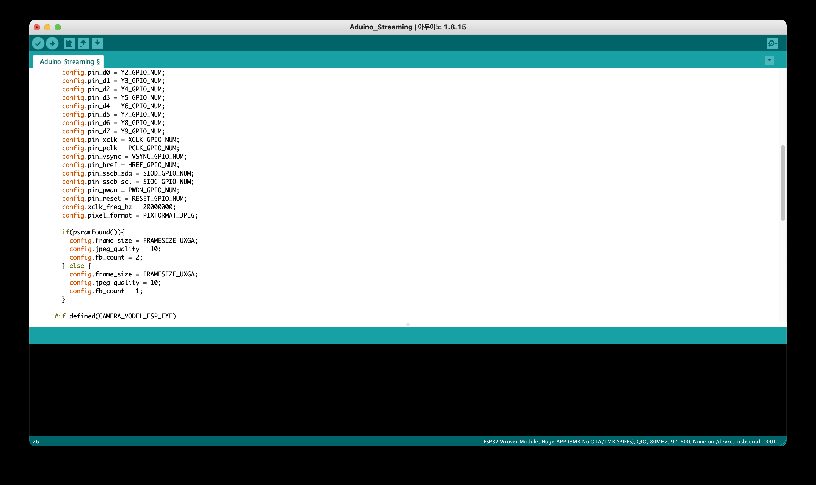
| 핵심소스코드(1)
Arduino.Streaming.ino
◀ Arduino_Streaming.ino

Slide 17
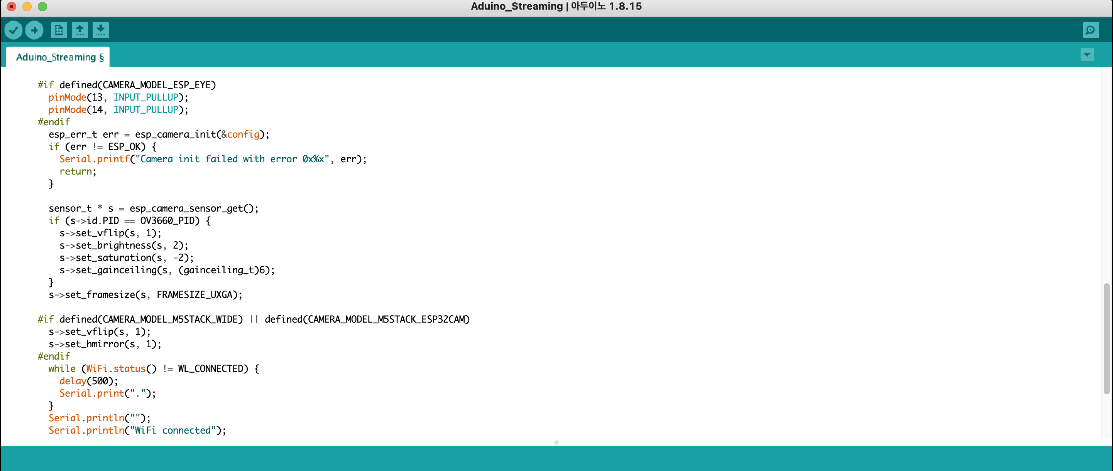
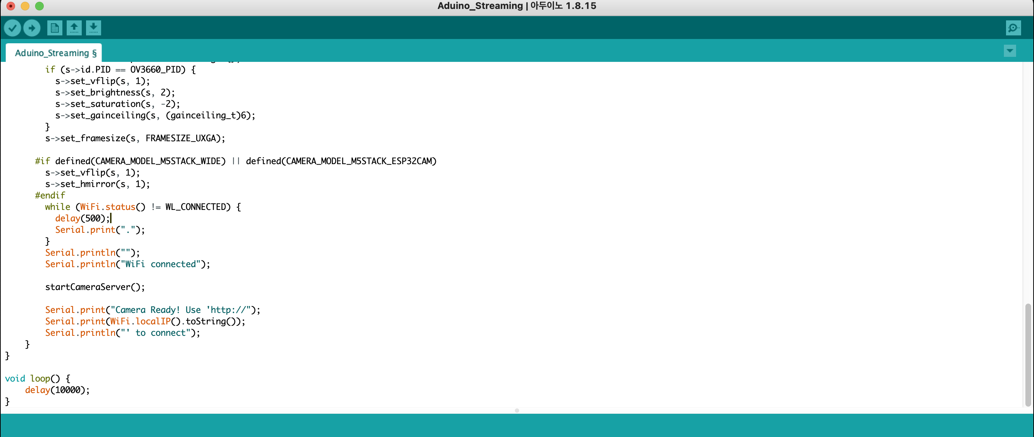
| 핵심소스코드(1)
Arduino.Streaming.ino
◀ Arduino_Streaming.ino

Slide 18
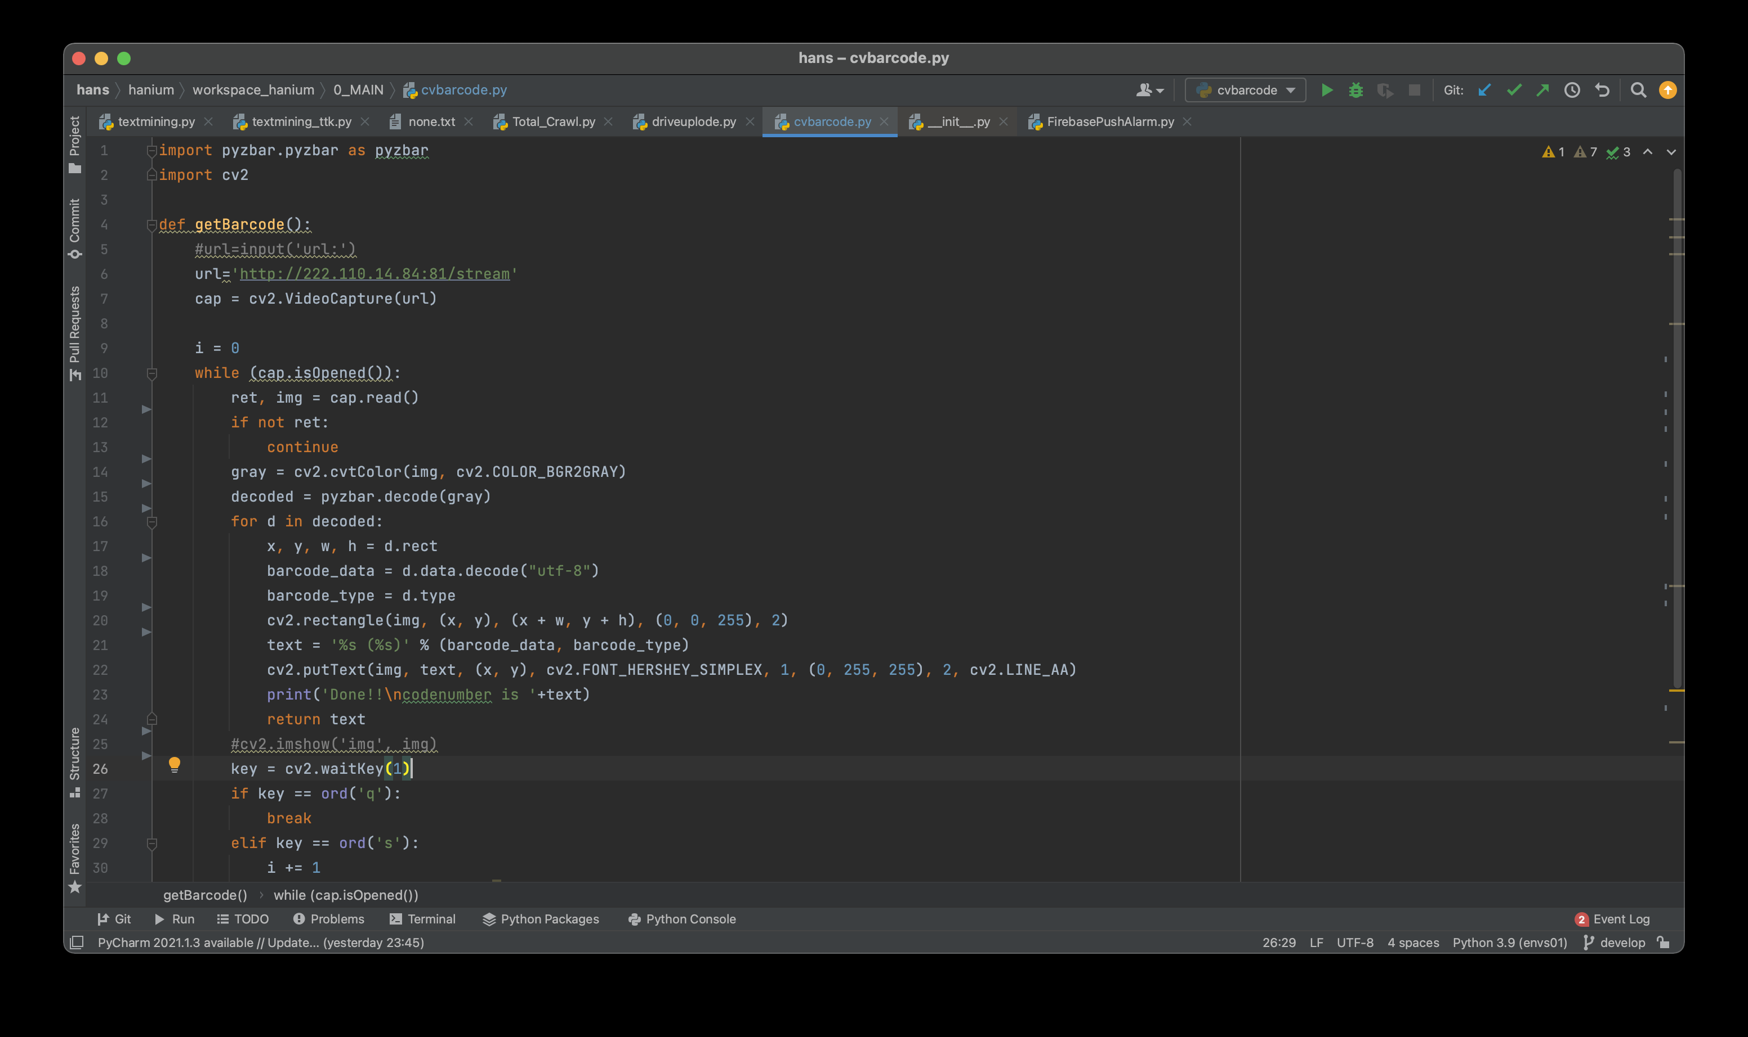
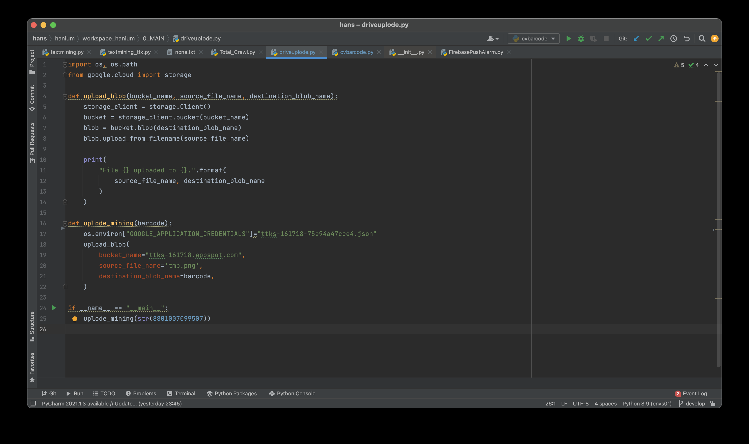
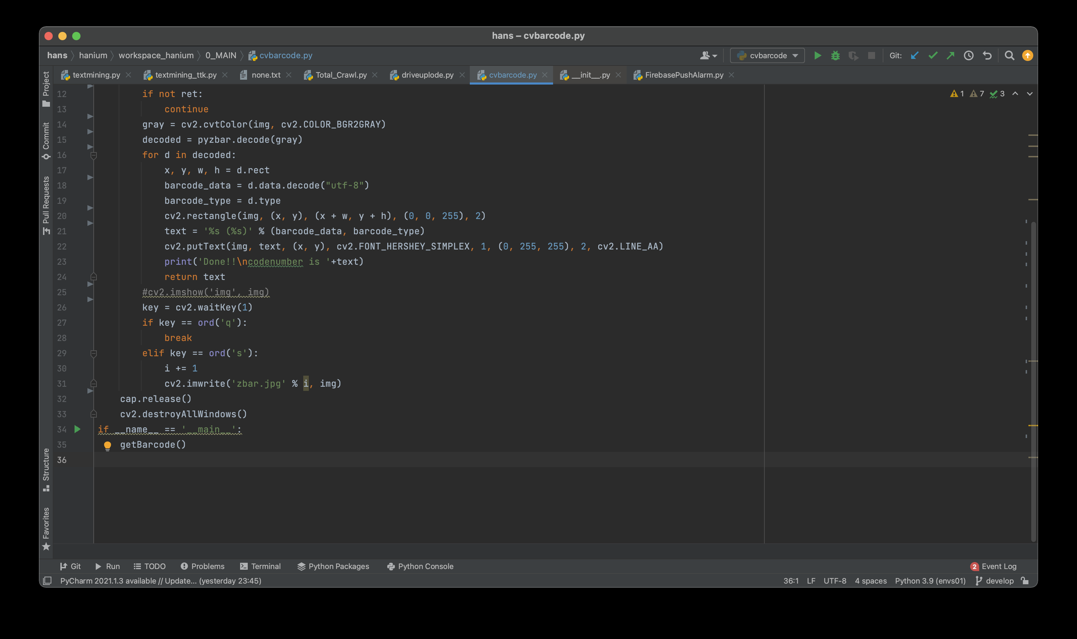
| 핵심소스코드(2)
cvbarcode.py
driveupload.py ▲
cvbarcode.py ▲

Slide 19
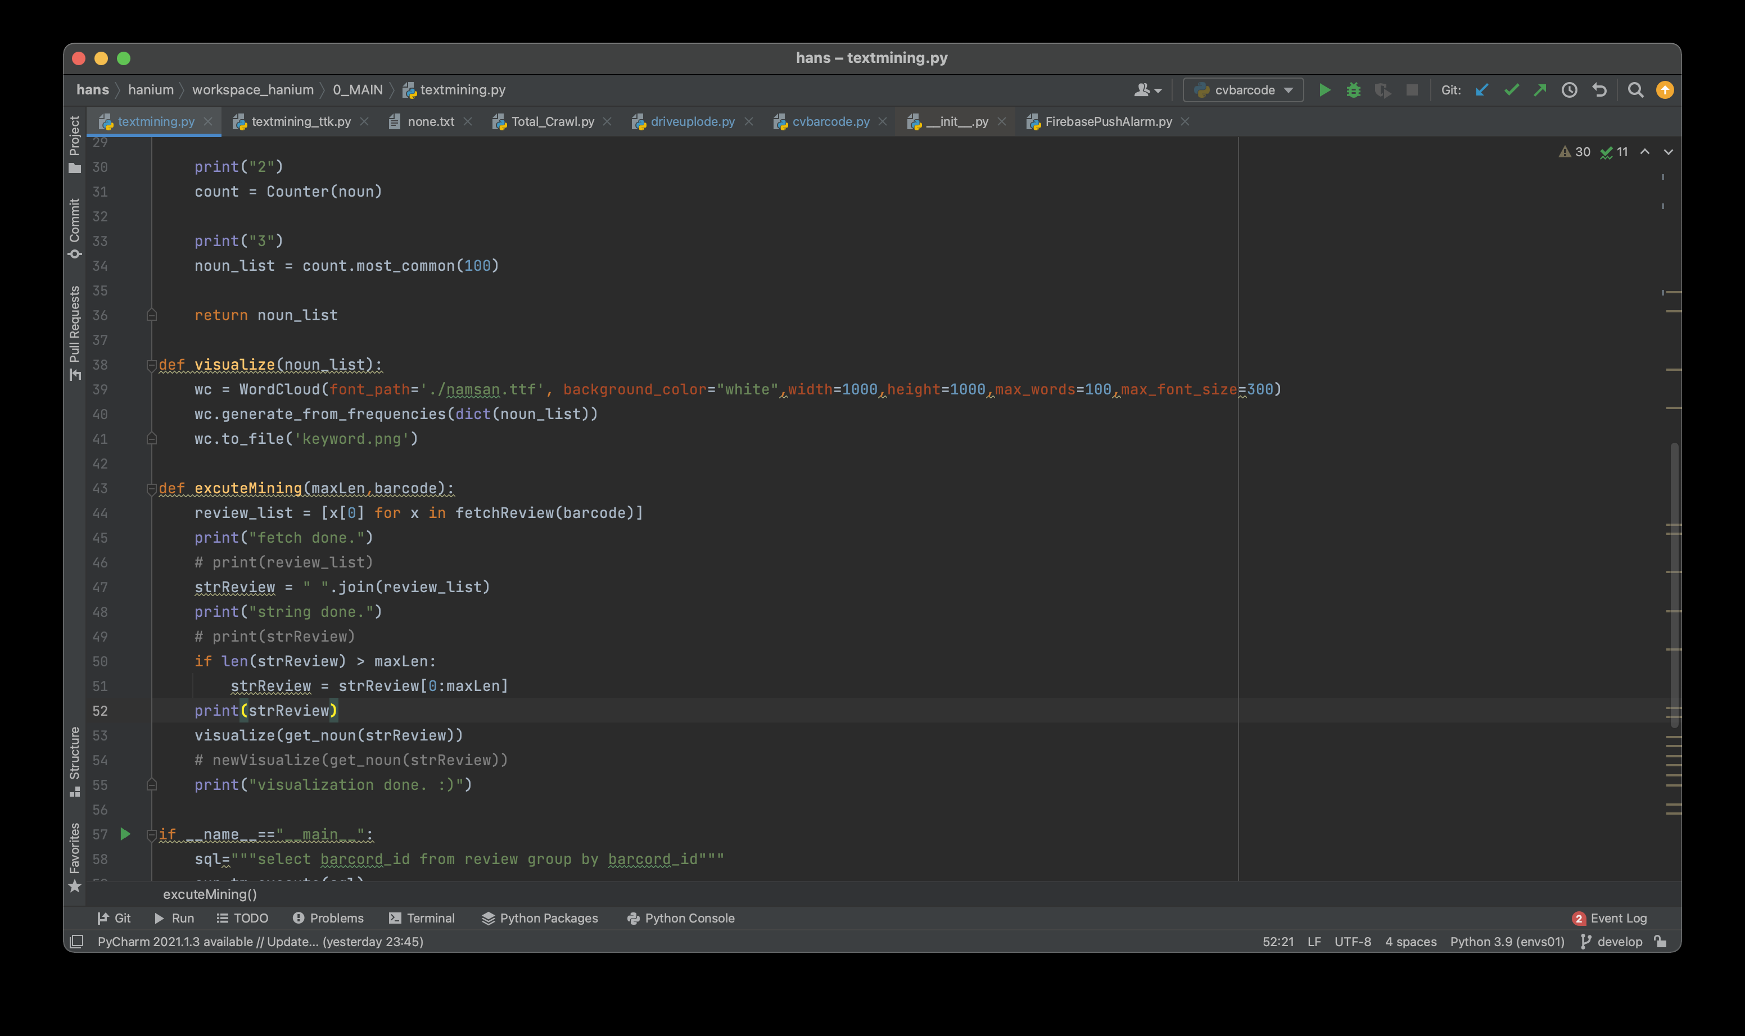
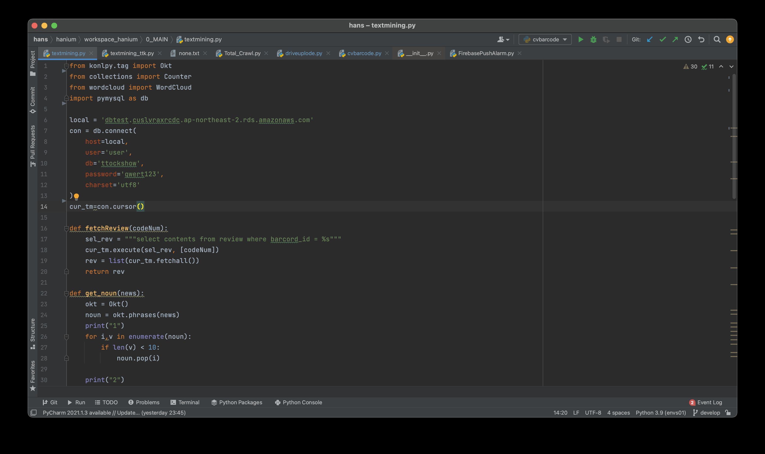
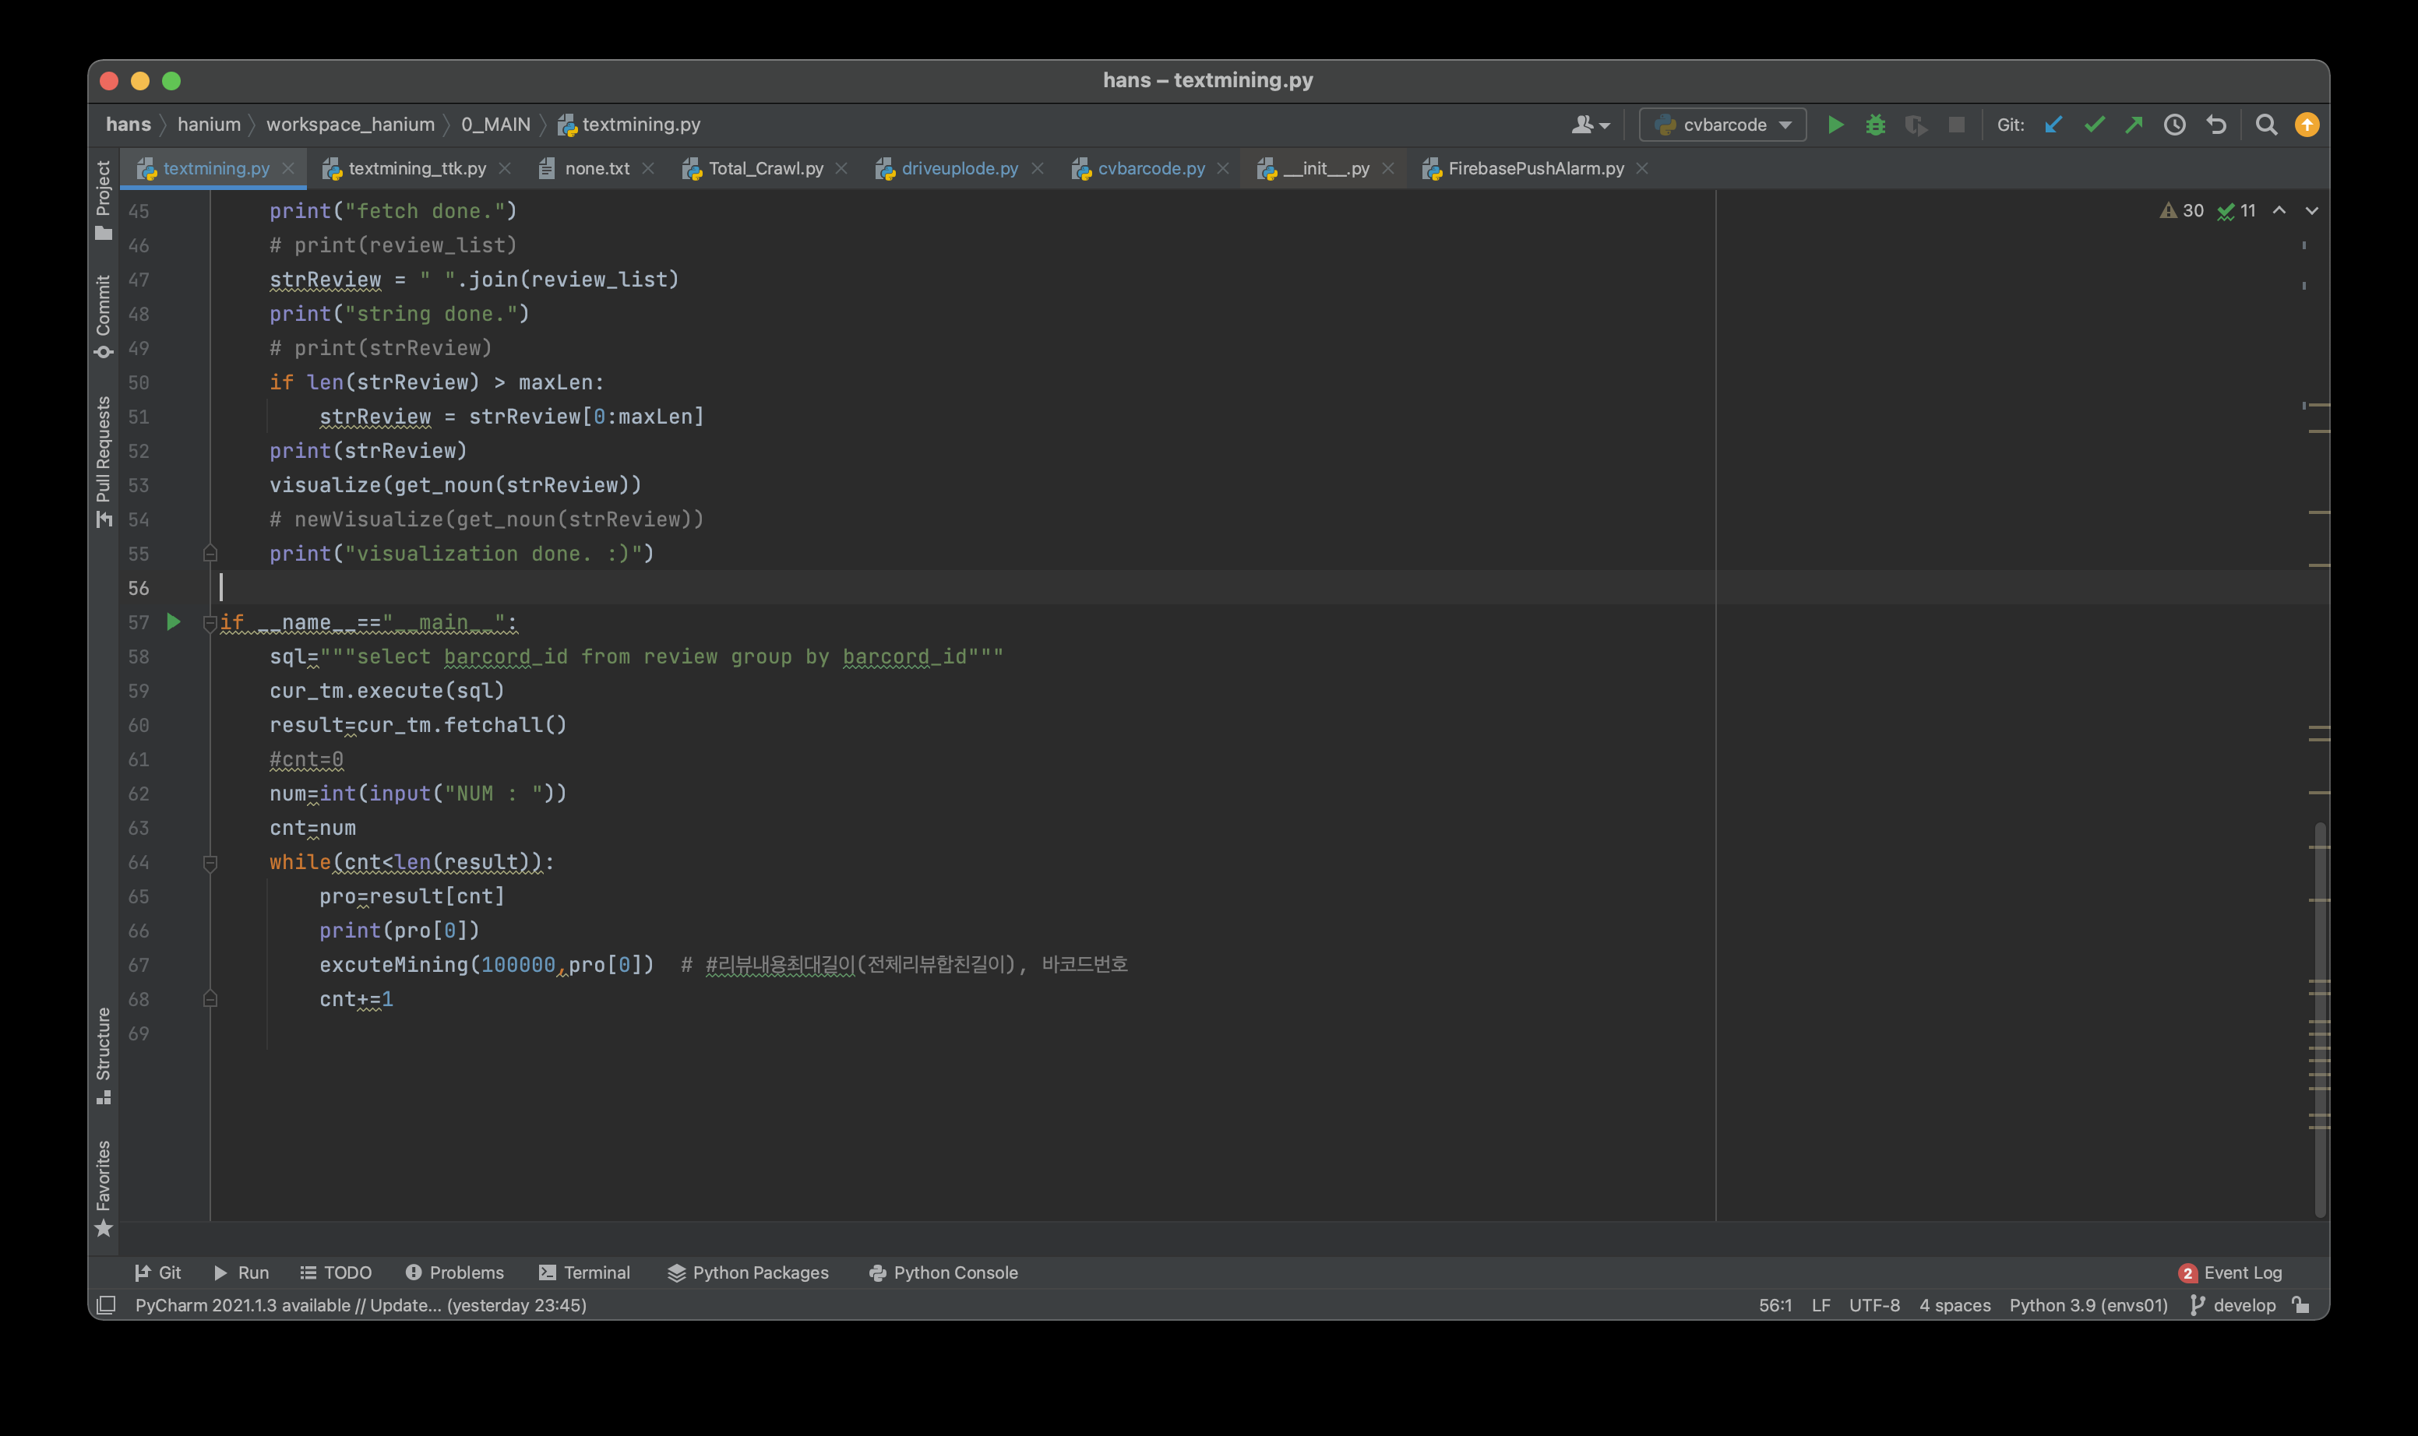
| 핵심소스코드(3)
textmining.py
textmining.py ▲

Slide 20
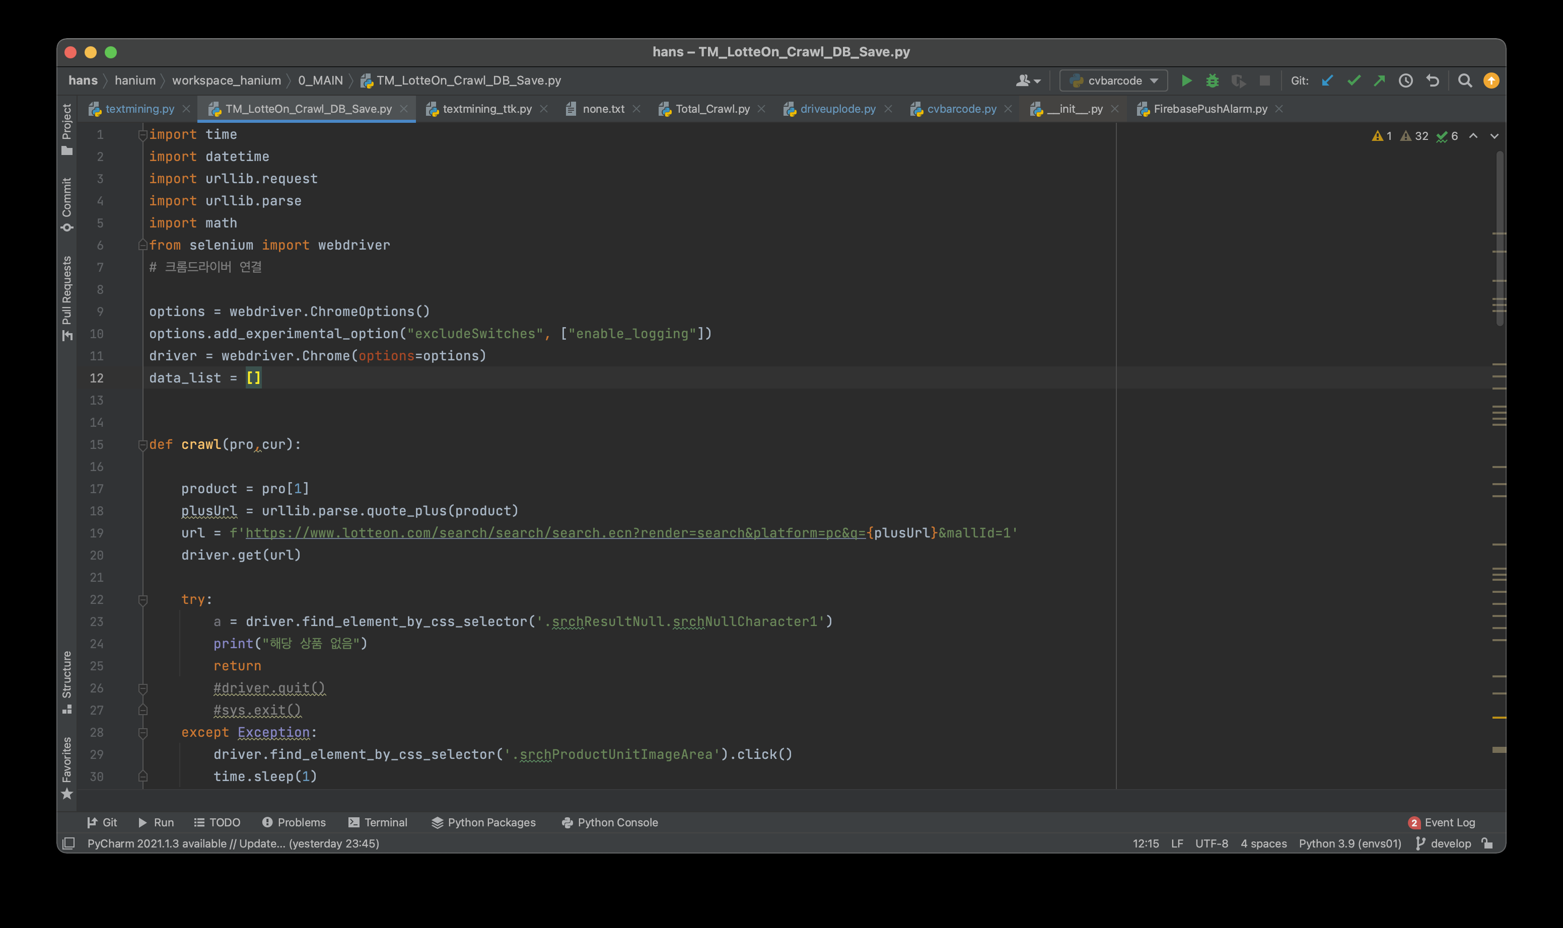
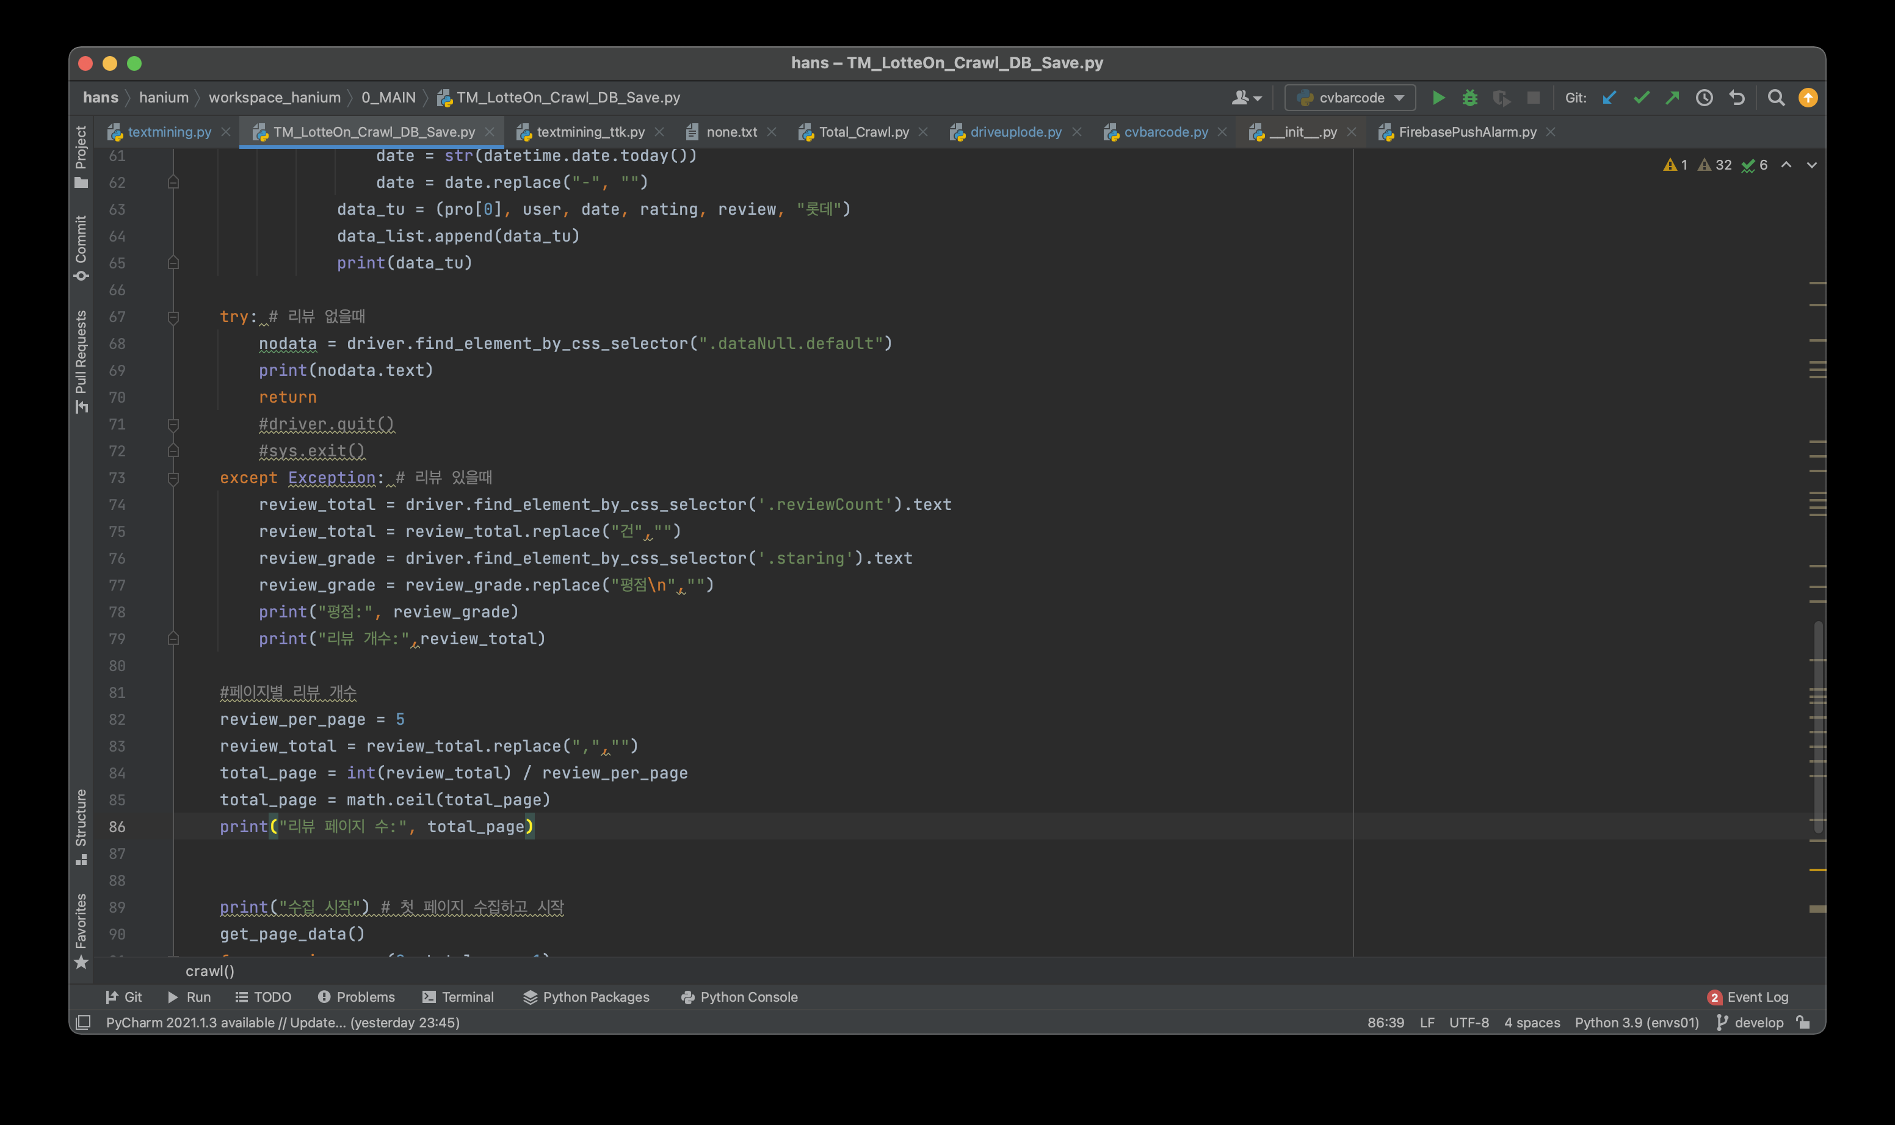
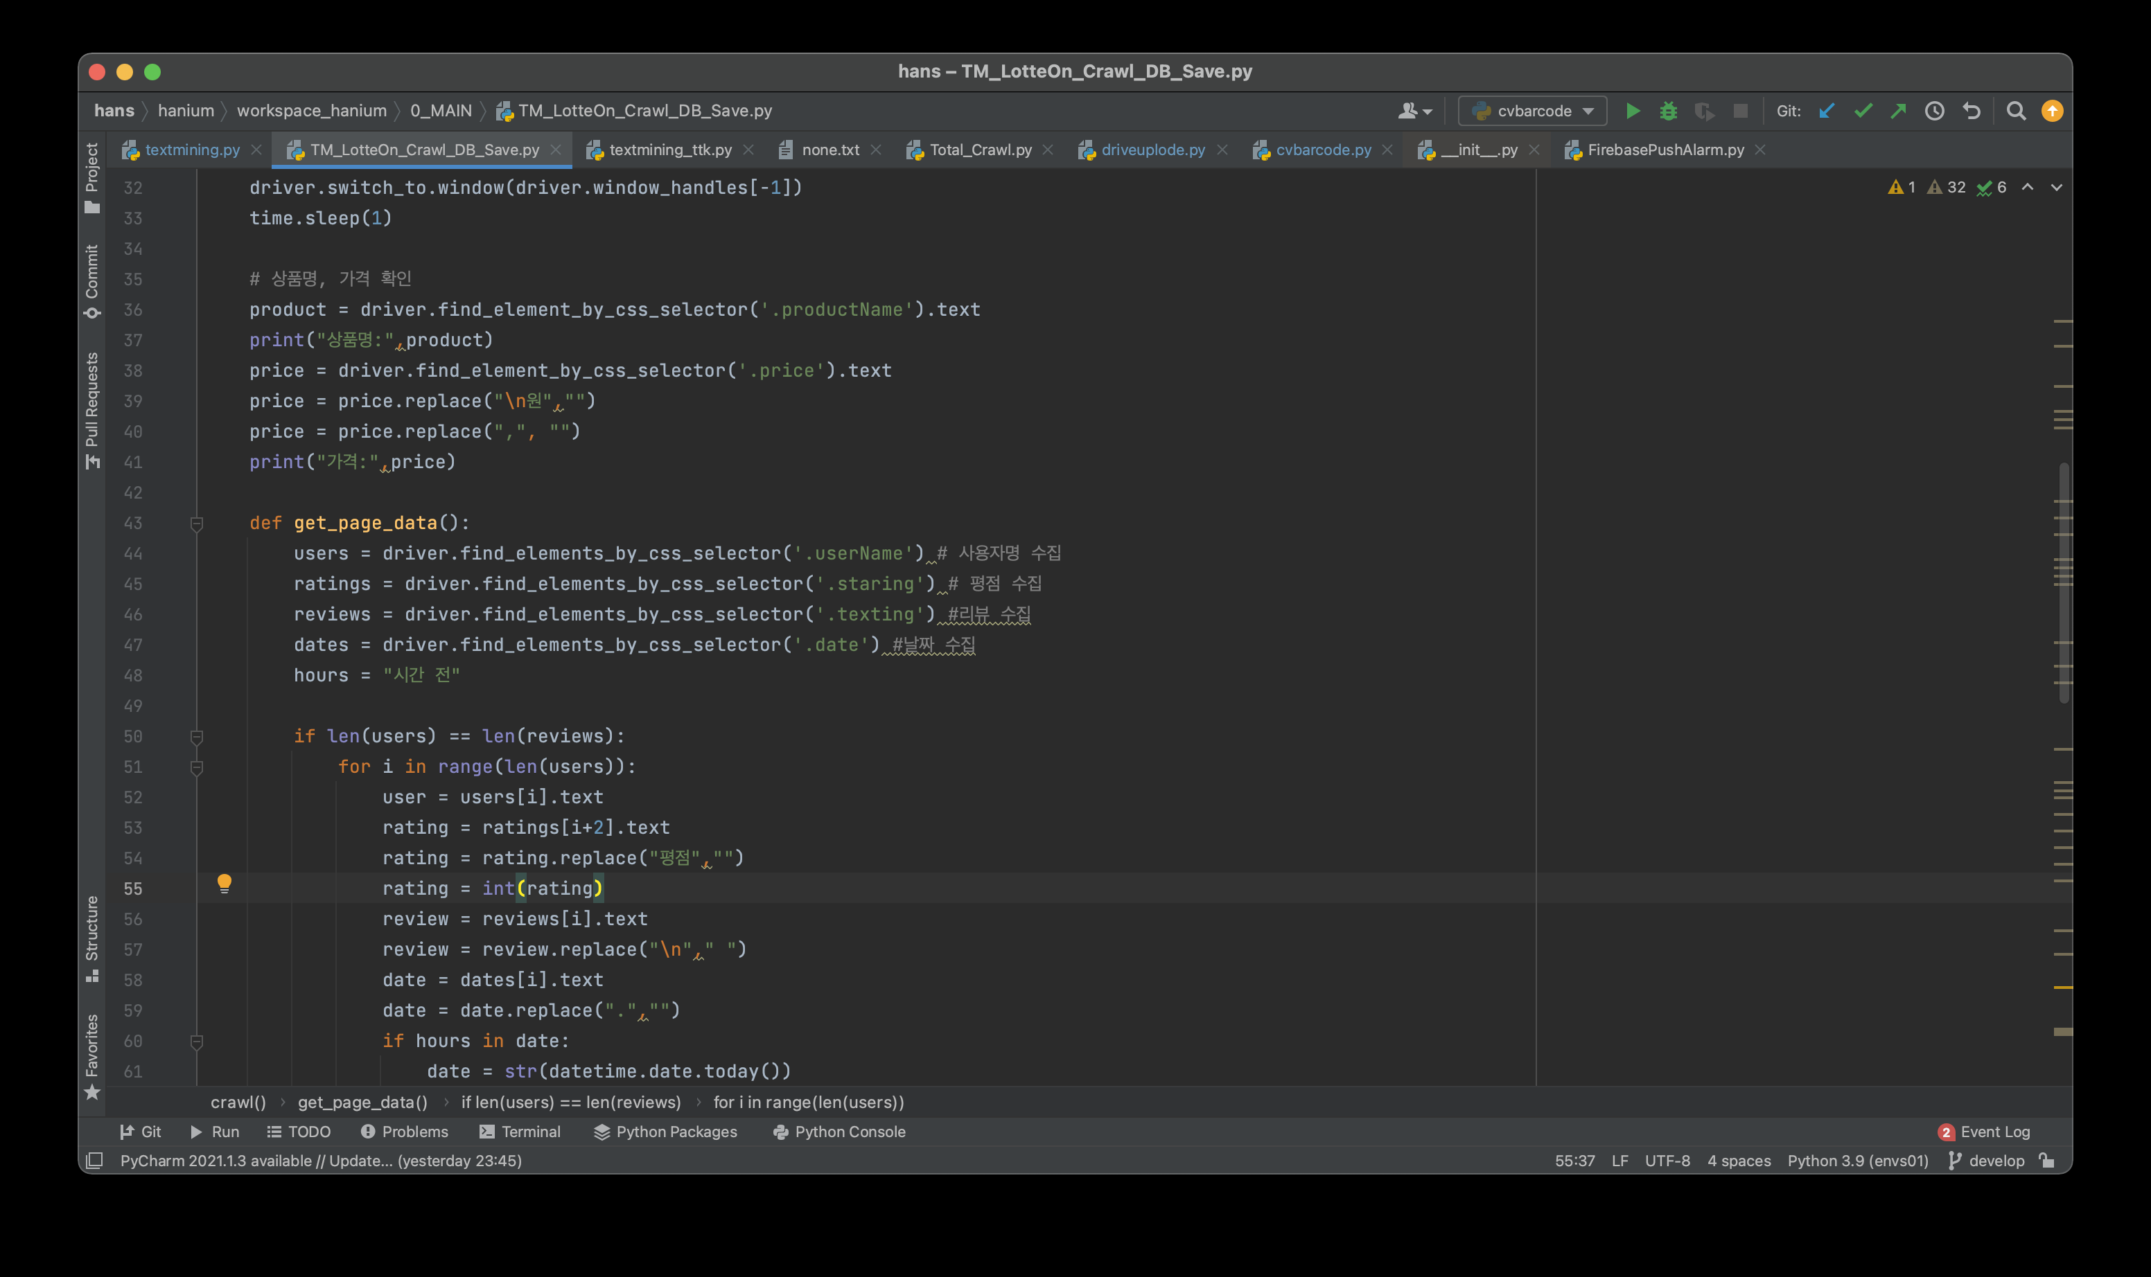
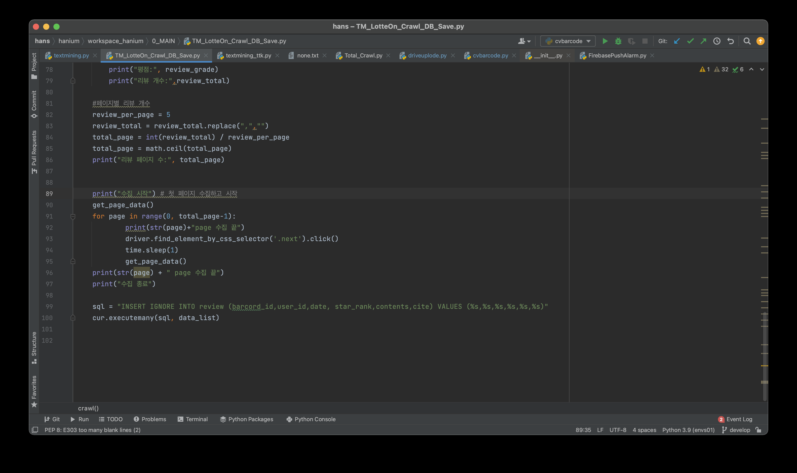
| 핵심소스코드(4)
TM_Lotte_Crawl_DB_Save.py
TM_Lotte_Crawl_DB_Save ▲

Slide 21
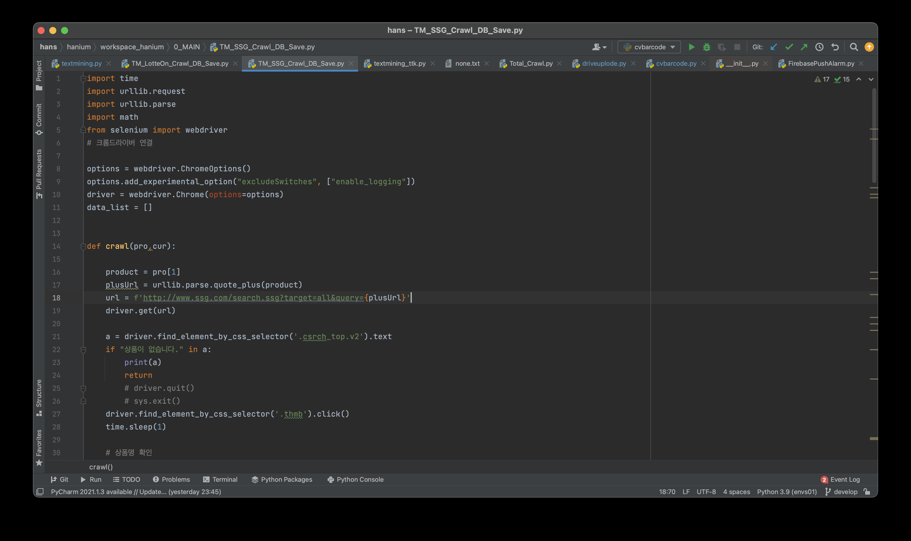
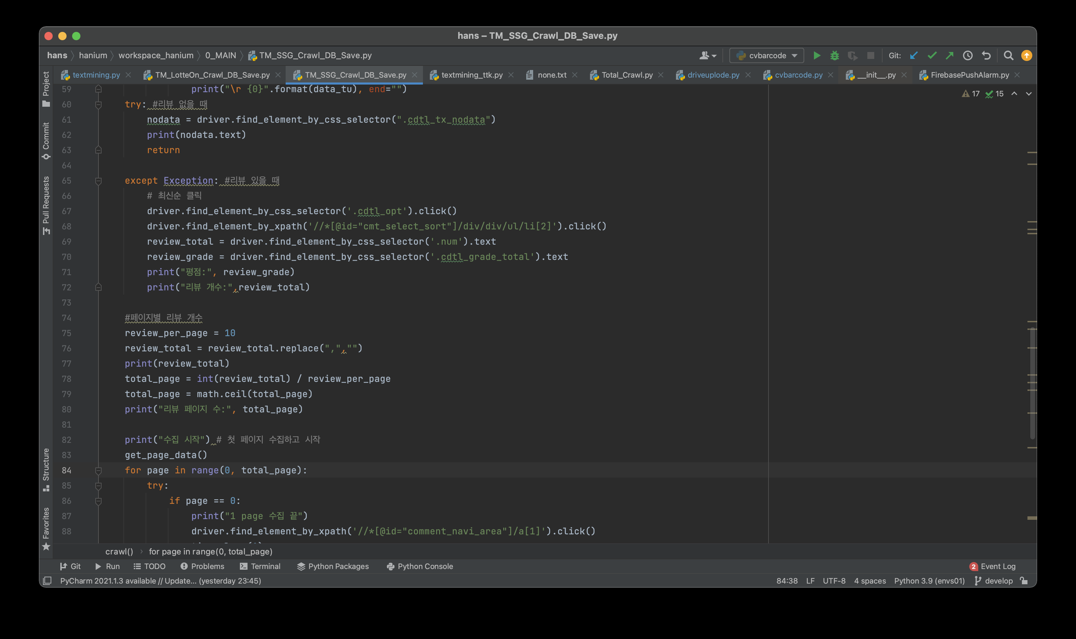
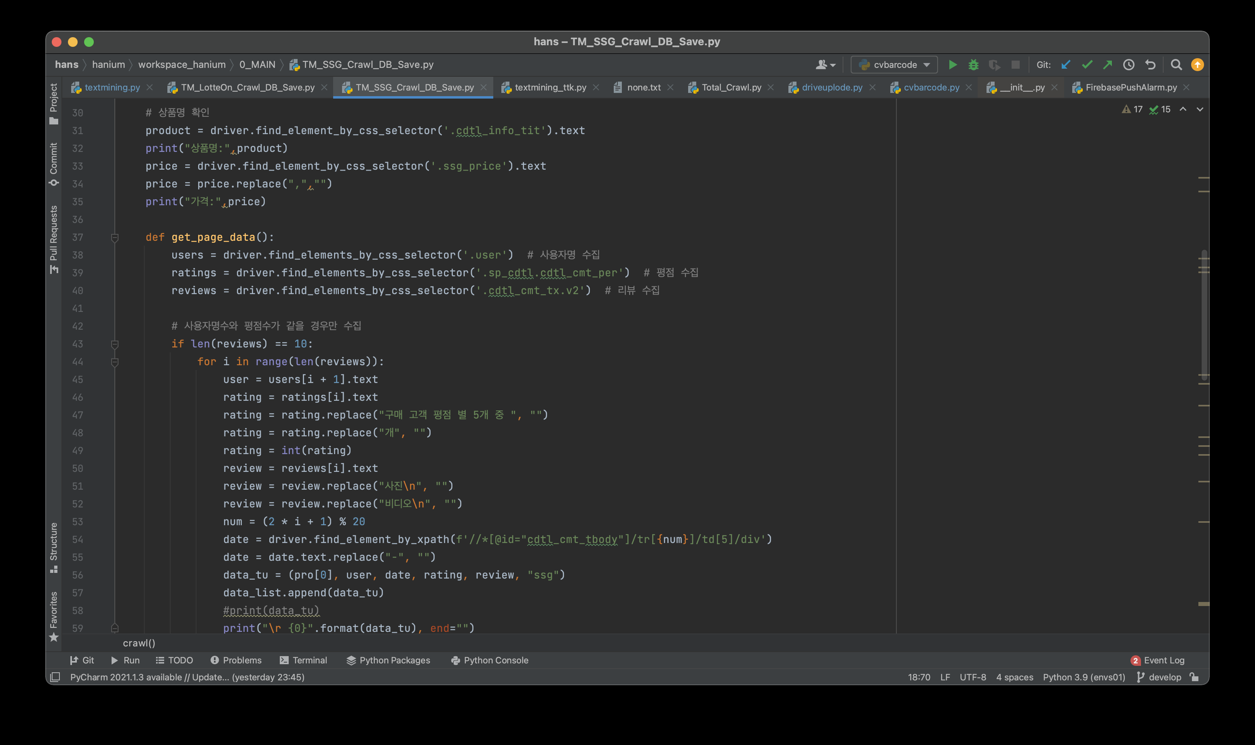
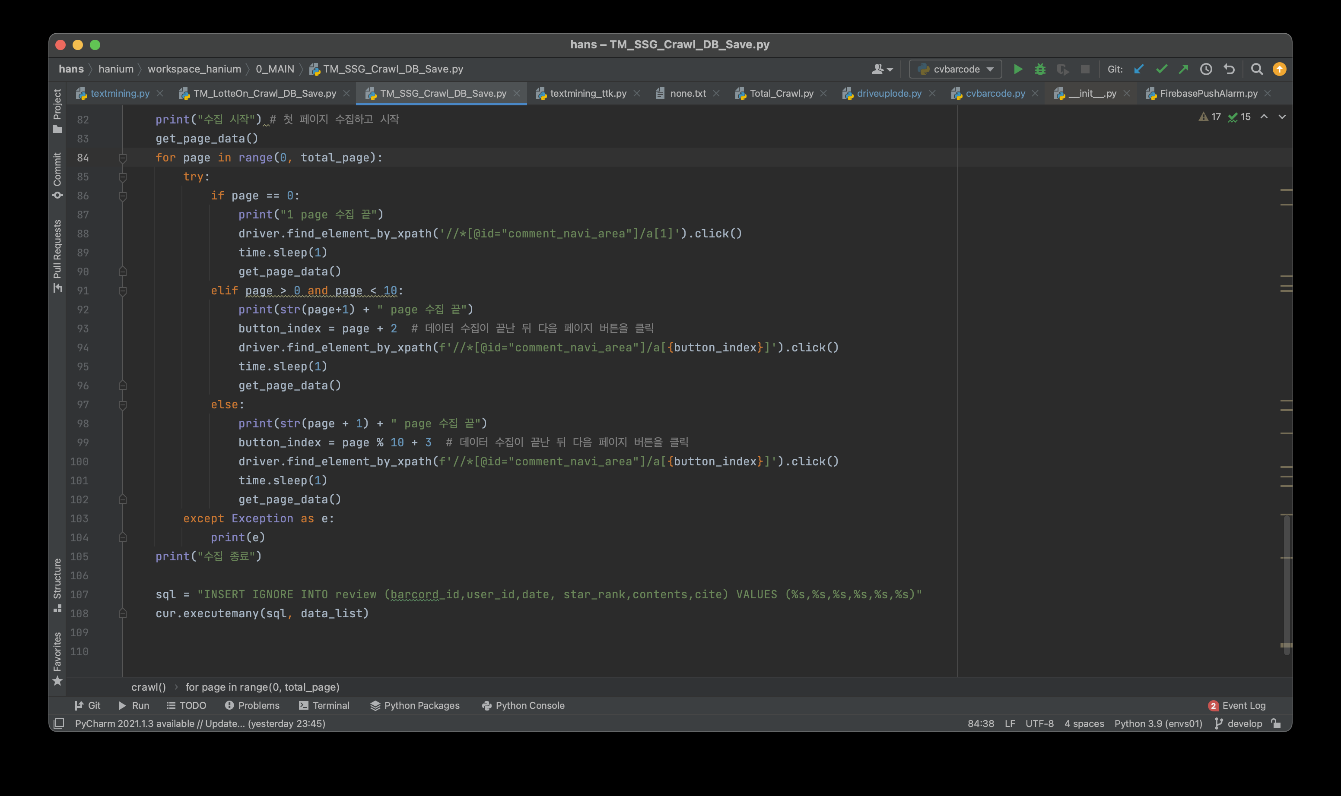
| 핵심소스코드(4)
TM_SSG_Crawl_DB_Save.py
TM_SSG_Crawl_DB_Save ▲

Slide 22
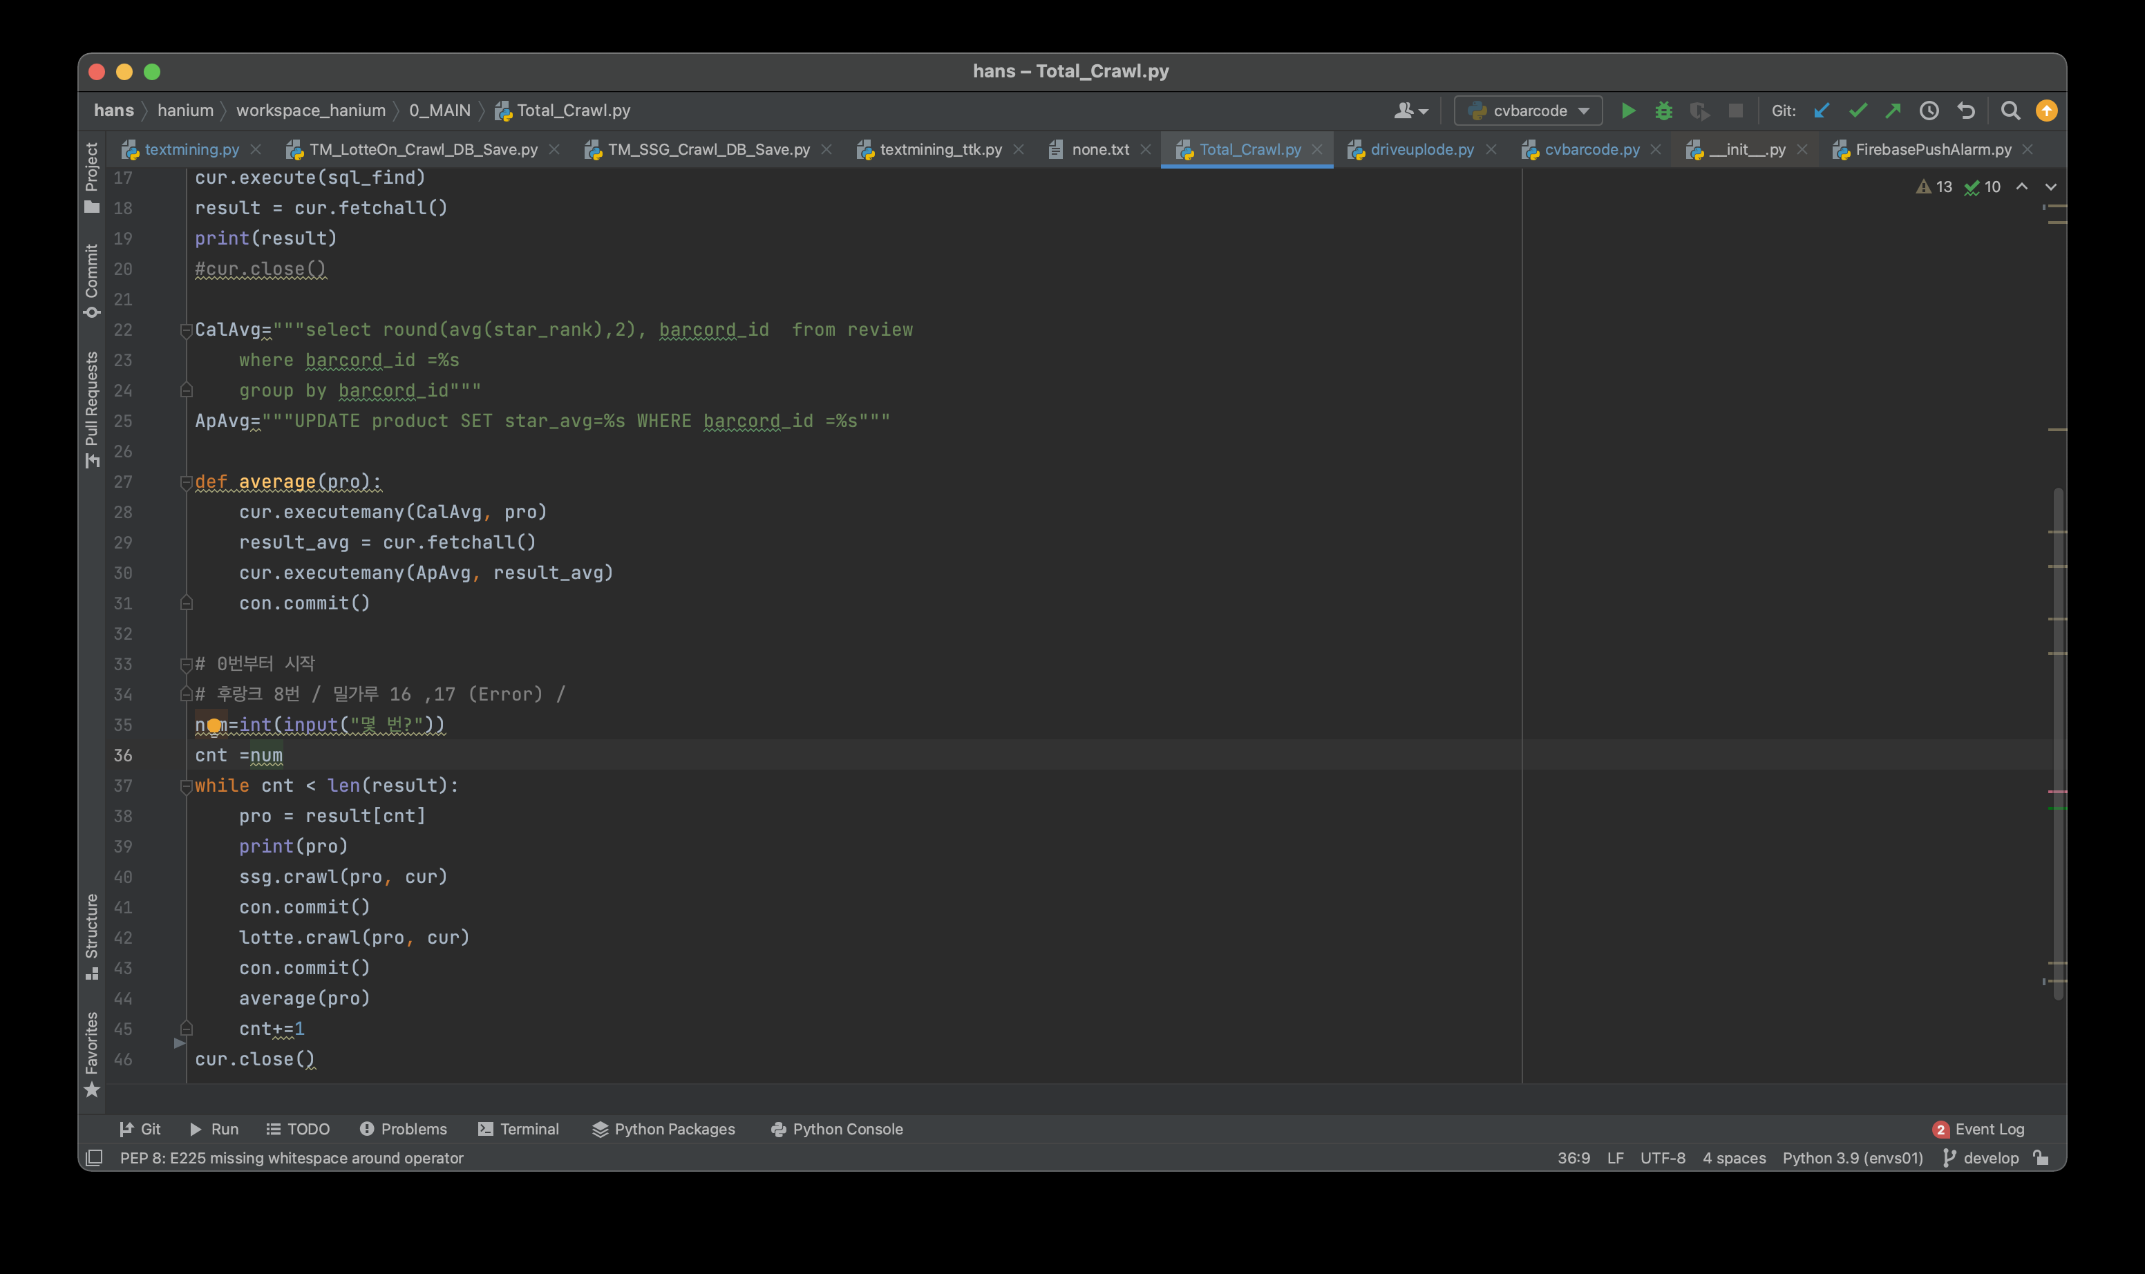
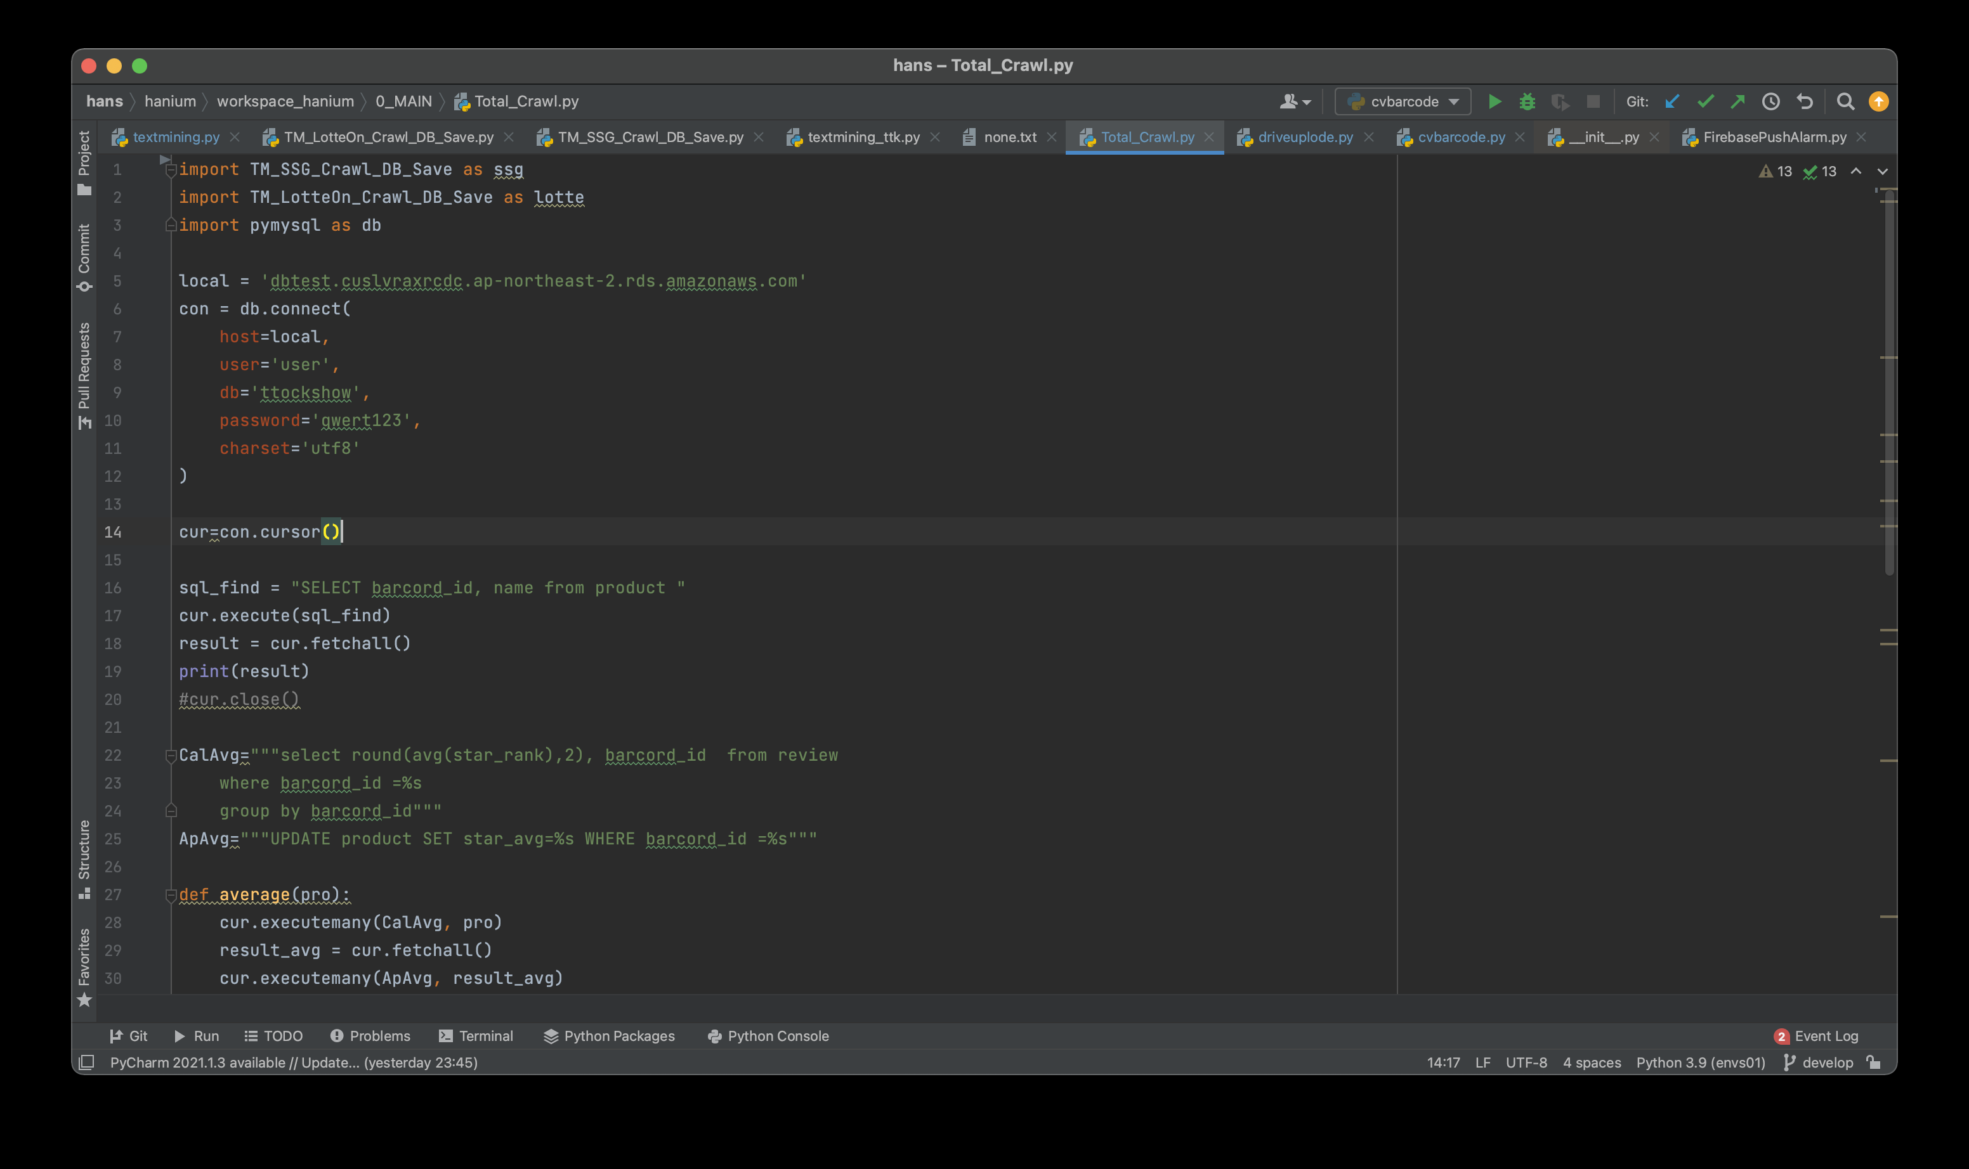
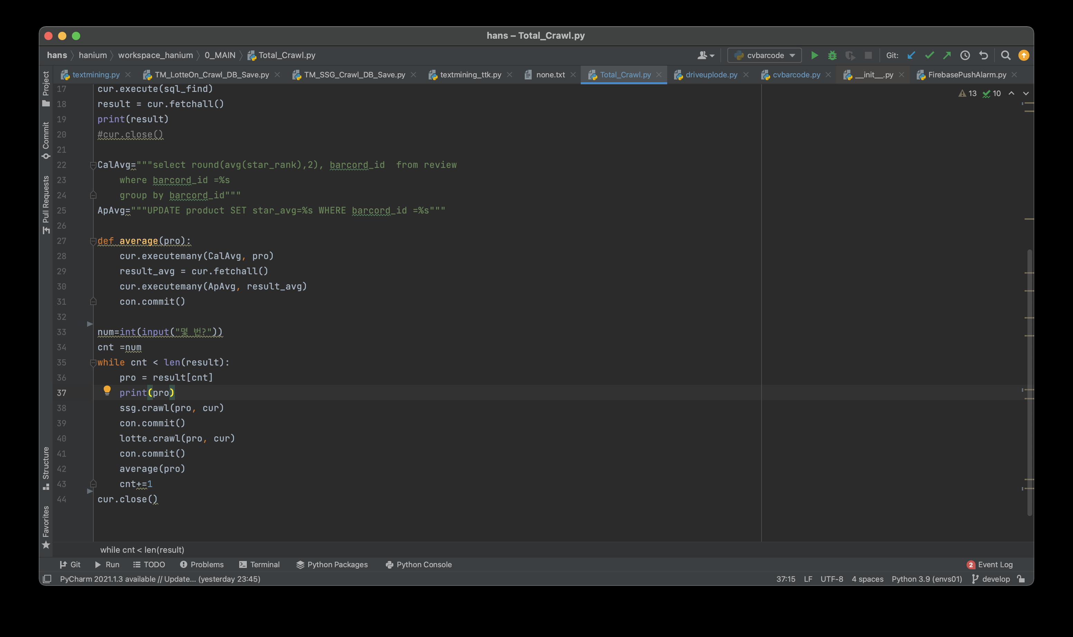
| 핵심소스코드(5)
Total_Crawl.py
Total_Crawl.py ▲

Slide 23
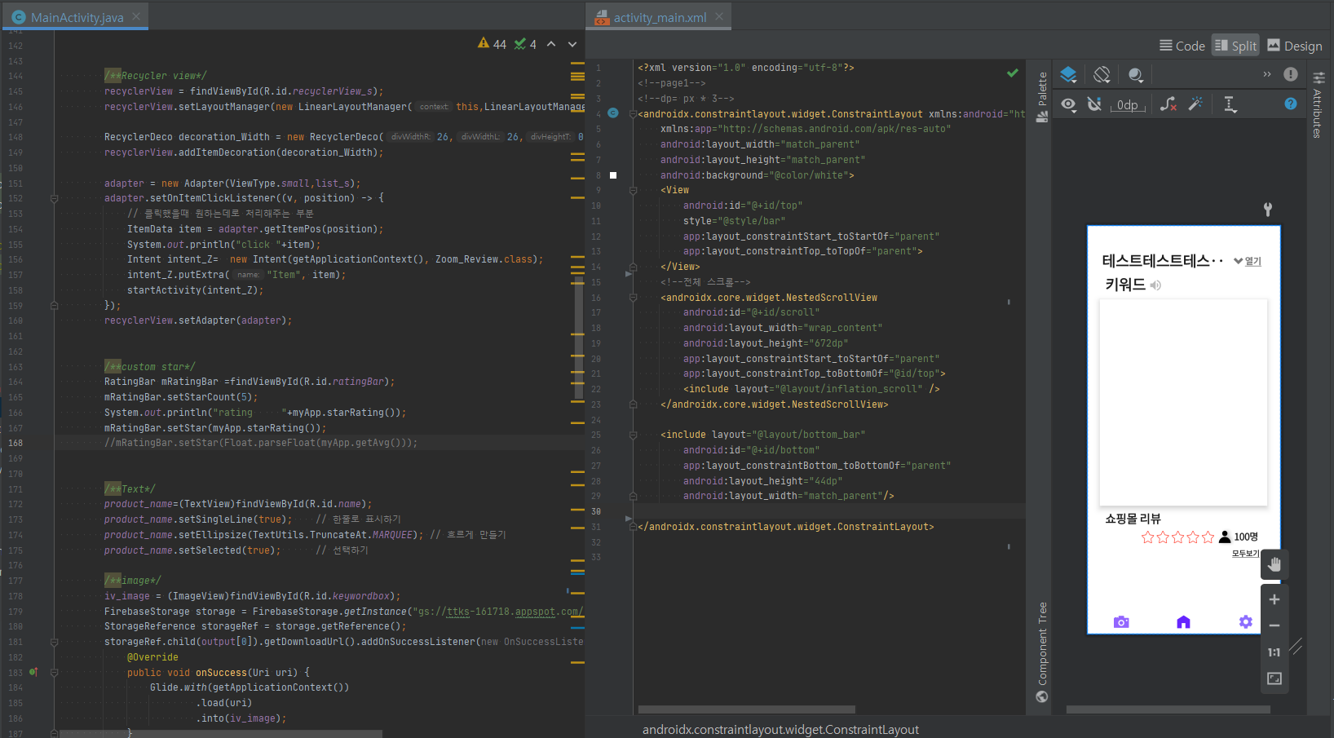
| 핵심소스코드(6)
Main Product
APP – Main Product ▲
XML – Main Product ▲

Slide 24
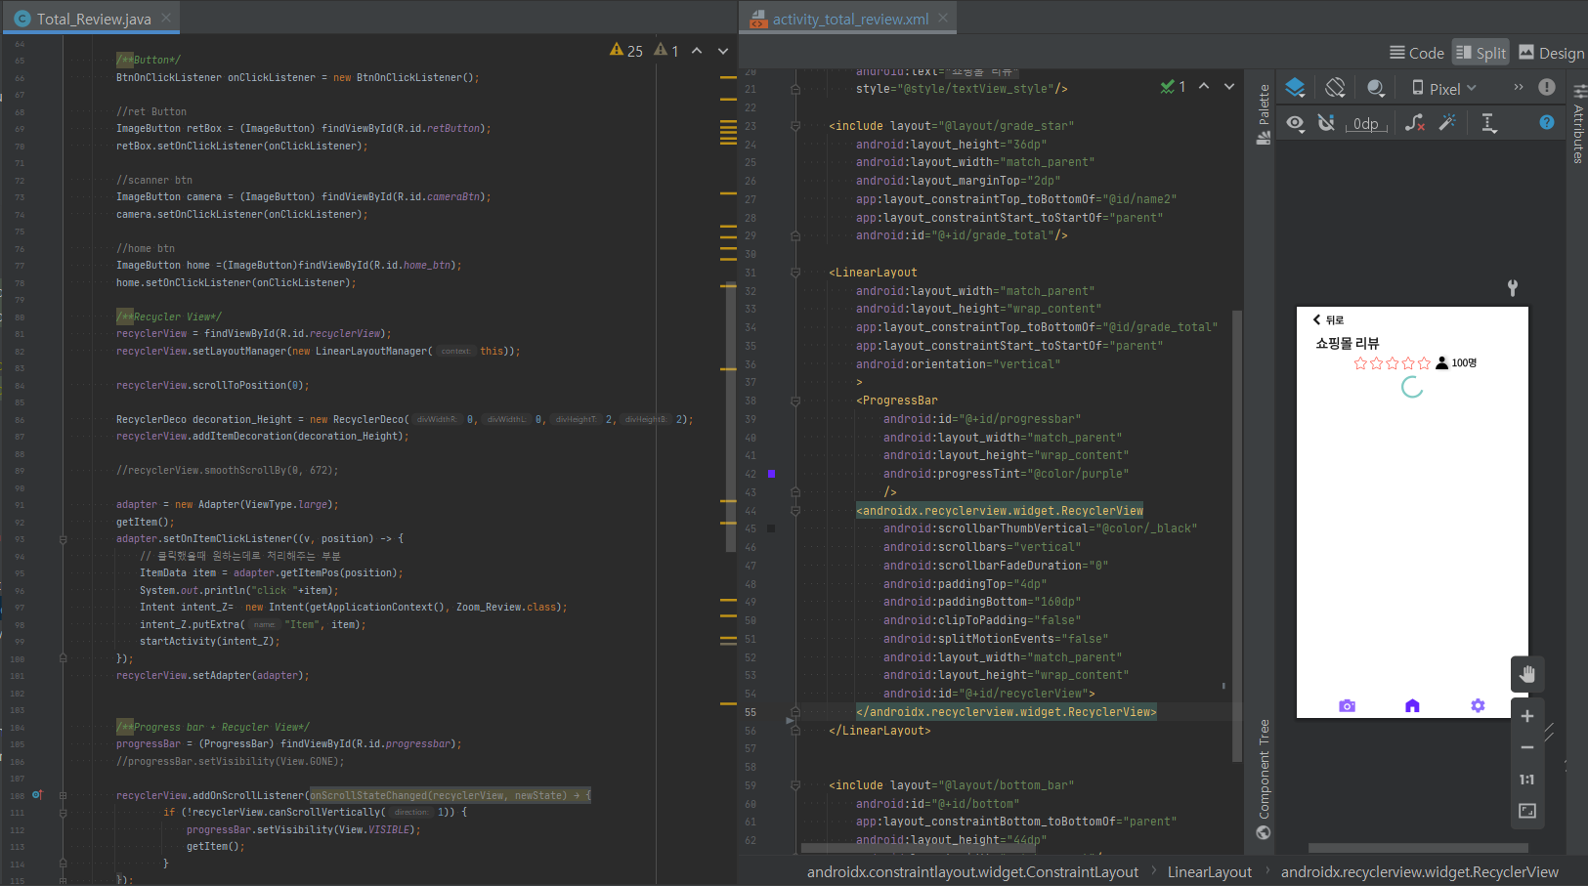
| 핵심소스코드(6)
Total Review
APP – Total Review ▲
XML – Total Review ▲

Slide 25
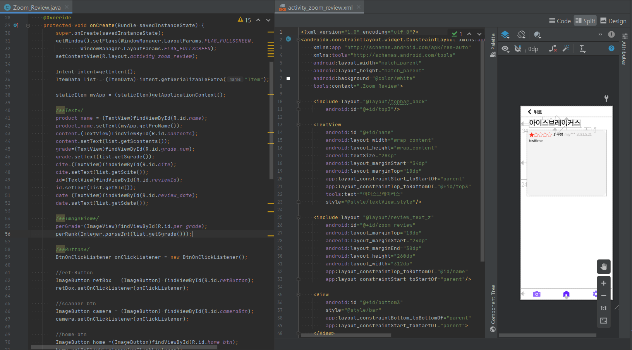
| 핵심소스코드(6)
Zoom Review
APP – Zoom Review ▲
XML – Zoom Review ▲

Slide 26
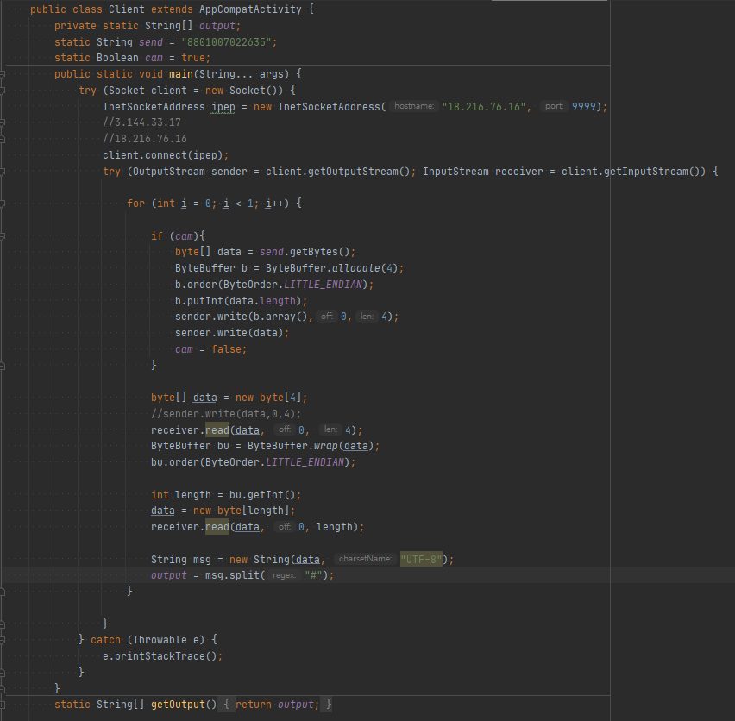
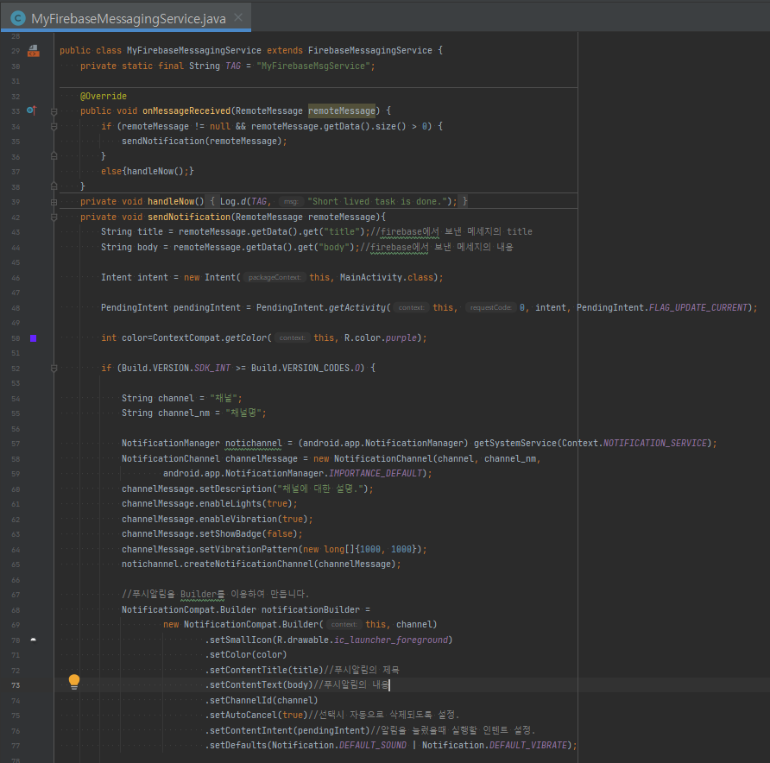
| 핵심소스코드(6)
Client & Push Alert
APP - Client ▲
APP – Push Alert ▲

Slide 27
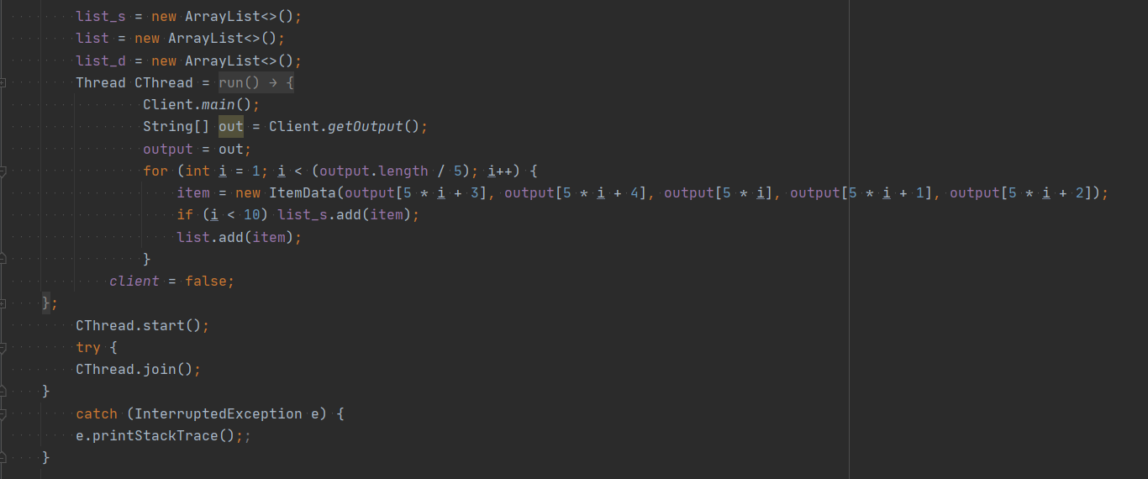
| 핵심소스코드(6)
Review List
APP – Review List ▲

Slide 28
| 참조- 개발 환경 및 설명
o Arduino : ESP32 보드 제어
ㅇ MySQL : 리뷰 데이터의 키워드 등 서비스에 필요한 Data 저장 및 관리
ㅇ Firebase : 모바일 앱 PUSH 알림과 이미지 파일을 주고 받기 위한 장치
ㅇ OpenCV : 카메라 모듈로 수집하는 영상에서 바코드 값 분석
ㅇ zbar : 영상에서 인식되는 바코드 인식
ㅇ zxing : 앱 내에서 인식되는 바코드와 QR코드 인식
ㅇ AWS : 똑쇼에서 처리하지 않는 부분을 자체적으로 실행 (서버 및 DB)
ㅇ Glide : 앱 내에서 이미지를 로드하는 기술
ㅇ WiFi : 카메라와 휴대폰을 무선으로 연결
ㅇ Wordcloud : 데이터마이닝을 통해 리뷰 데이터 분석 결과 출력

Slide 29
| 참조- 개발 환경 및 설명
구분 |  | 상세내용
S/W 개발환경 | OS | Android (App) / Ubuntu (Server)
 | 개발환경(IDE) | Android Studio / VS code / Pycharm / Arduino
 | 개발도구 | Macbook Pro / LG Gram Laptop / Galaxy S10e
 | 개발언어 | JAVA / C++ / Python
 | 기타사항 | Adobe XD (XML)
H/W 구성장비 | 디바이스 | ESP32-Cam / Galaxy S10e
 | 센서 | DCX-OV2640-WIDE (Camera)
 | 통신 | WiFi
 | 언어 | Arduino
 | 기타사항 | 6V Battery / FTDI Chip
프로젝트 관리환경 | 형상관리 | Git / GitLab
 | 의사소통관리 | Notion (Document) / Webex (Online Meeting)
 | 기타사항 | Kakaotalk Group Call

Slide 30
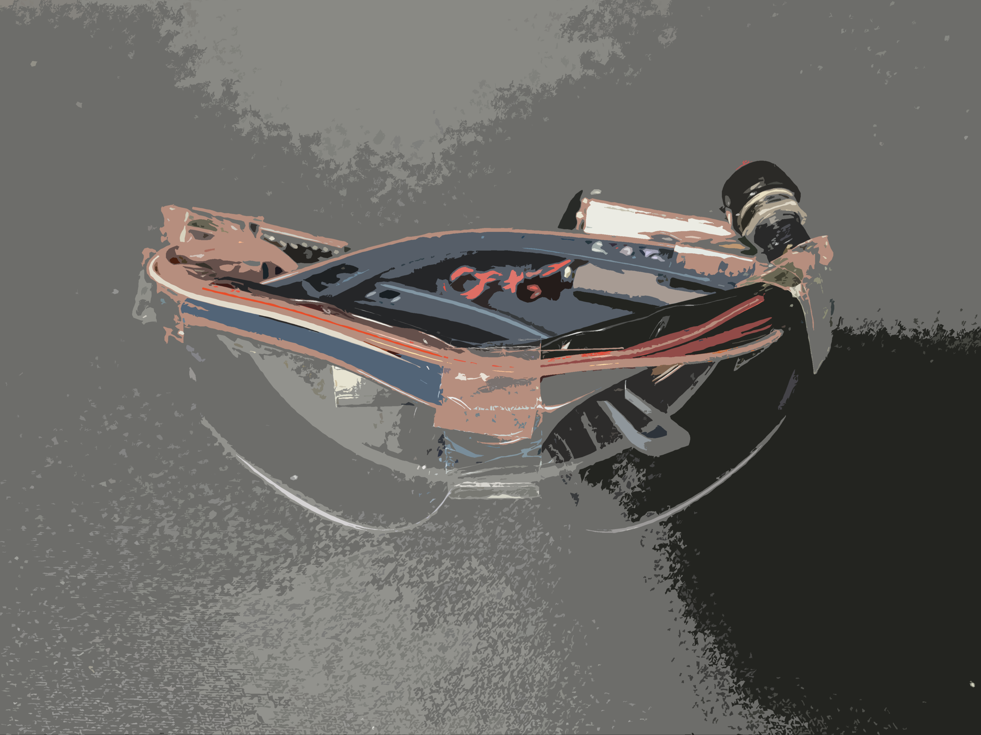
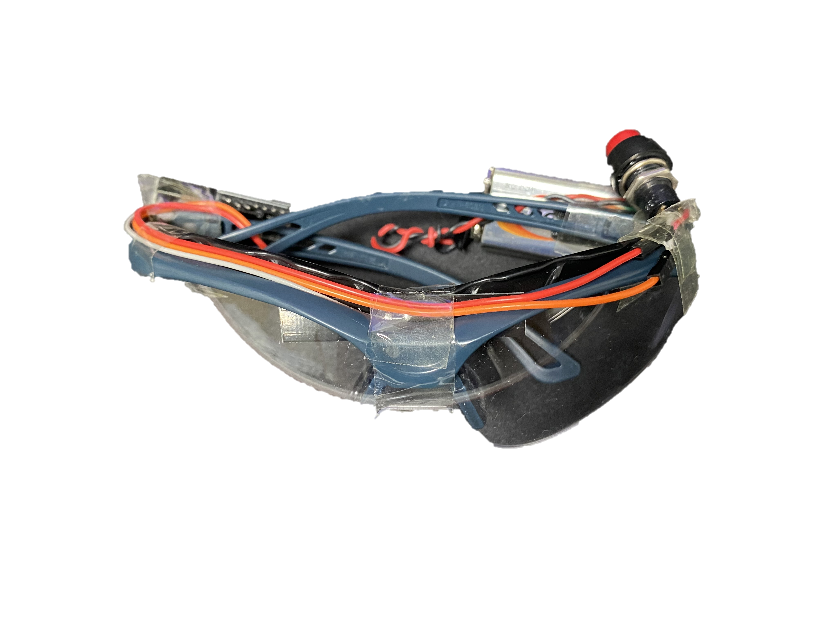
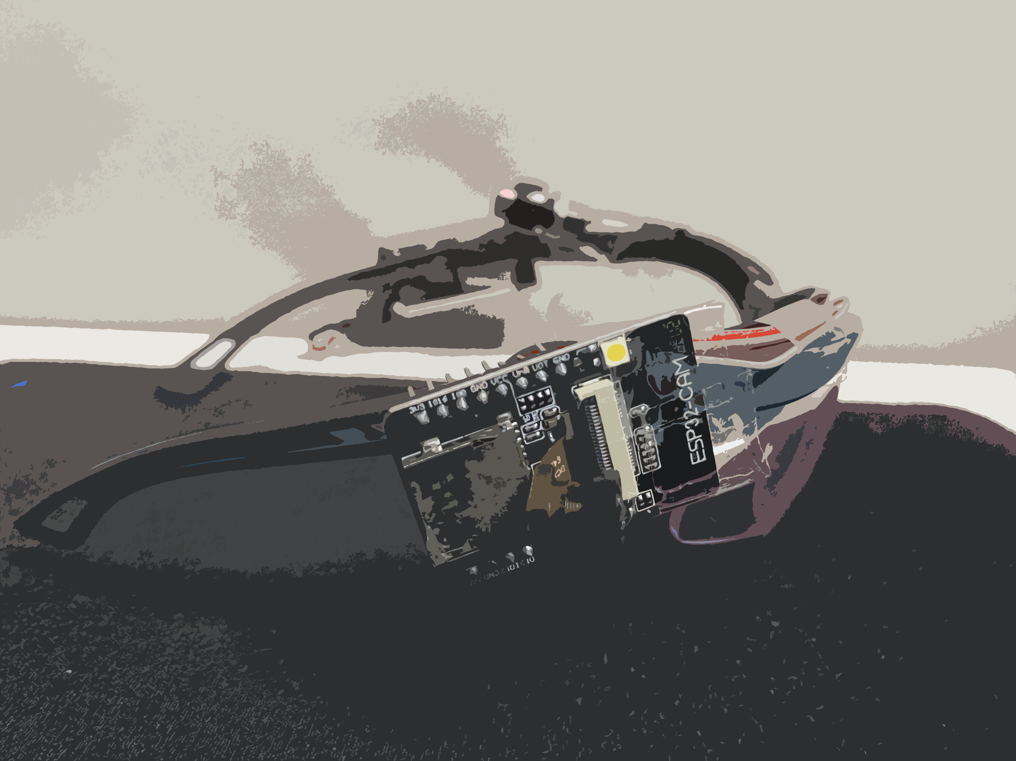
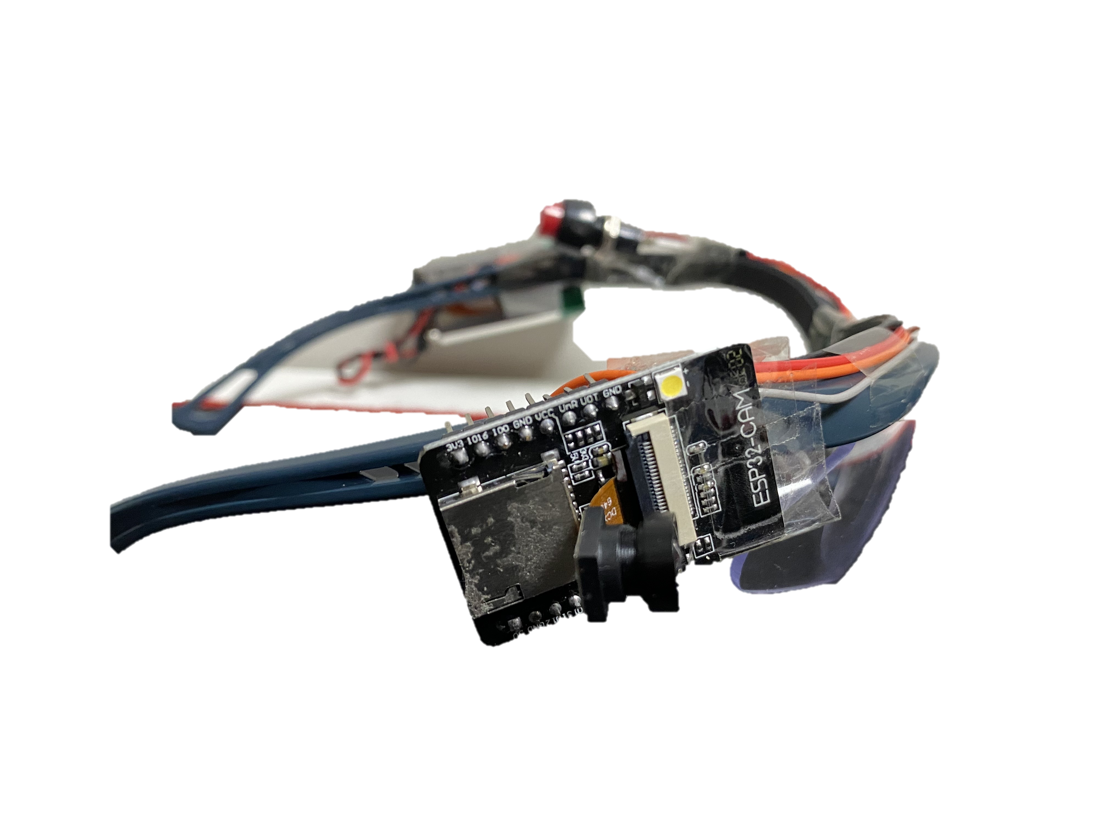

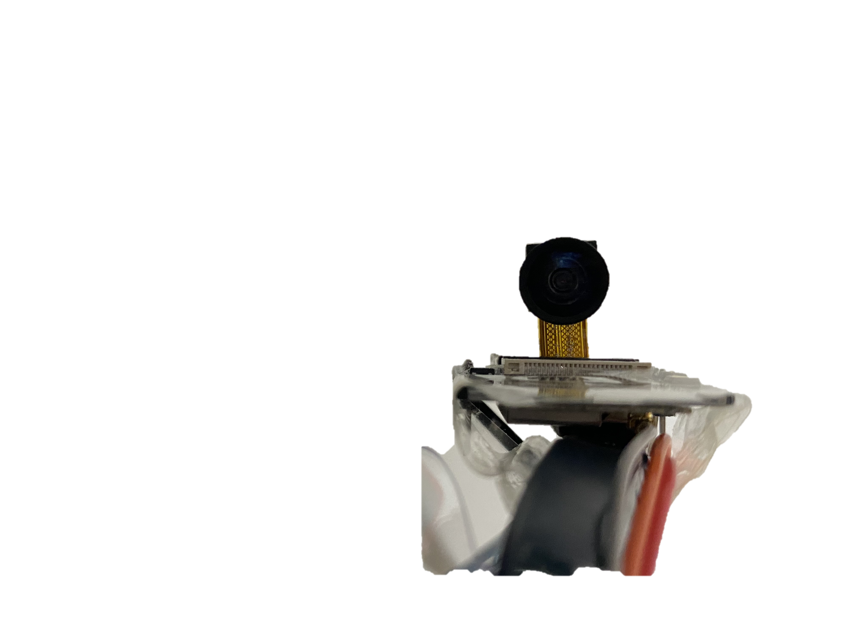
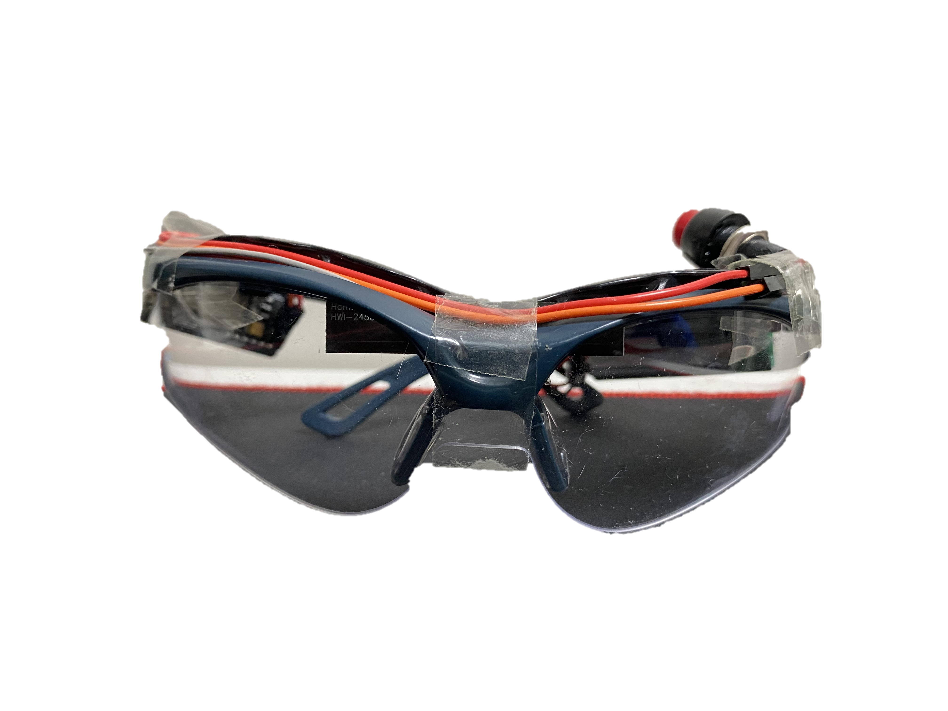

| 참조- H/W 기능 실사사진
IPEX 안테나
ESP32
배터리
Camera
안경

Slide 31



| 참조-프로젝트 관리
Git을 활용한 협업
Git과 GitLab을 활용하여 버전관리와 개발 분업을 용이하게 하였다.
기본적으로 master branch와 develop branch를 운영하였으며, 개발 단계에 따라 별도의 fea branch 등 별도의 branch를 생성하여 개발 후 merge하여 버전을 관리하였다. 팀원 모두가 빠짐 없이 참여하여 활발하게 사용하였기 때문에 중간에 Git을 초기화 한 이후에도 300회 가량의 commit이 진행되어 있다.

Slide 32

| 참조-프로젝트 관리
Notion을 활용한 자료 공유
Notion 협업 툴을 활용하여 초반 프로젝트 기반을 다질 때 유용하게 사용하였다.
주로 문서와 한이음 관련 공식 문서 등을 공유하였고, 회의록 작성 등에 사용되었다. 또한 보고서 작성 시에 온라인 회의와 동시에 진행하면서 팀원 전체가 함께 작성할 수 있도록 해주었다.

Slide 33
내가 기획한 ICT가
세상을 바꾼다면?
Thank you

